Slide 1
Kubernetes
Introduction et concepts de bases
Siwar Zrelli
2024 / 2025

Slide 2
Kubernetes ou K8s
Container + Orchestration
Notes:
Kubernetes, également connu sous le nom de K8s, a été construit par Google sur la base de son expérience en matière d'exécution conteneurs en production. Il s'agit désormais d'un projet open source et sans doute l'un des technologies d'orchestration de conteneurs les meilleures et les plus populaires. On va essayer de comprendre Kubernetes à un niveau élevé. Pour comprendre Kubernetes, nous devons d'abord comprendre deux choses Conteneur et Orchestration. Une fois familiarisés avec ces deux termes, nous serions dans une situation position pour comprendre de quoi Kubernetes est capable.

Slide 3

Containers

Slide 4
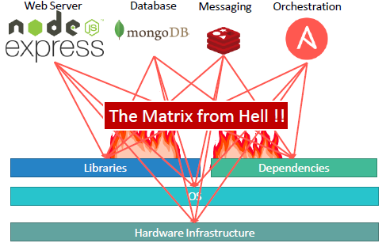
Why do you need containers?
Compatibility/Dependency
Long setup time
Different Dev/Test/Prod environments
Notes:
Par exemple si on va mettre en place an end-to-end stack comprenant divers différentes technologies comme un serveur Web utilisant NodeJS et une base de données telle que MongoDB/ CouchDB , un système de messagerie comme Redis et un outil d'orchestration comme Ansible. On va avoir beaucoup de problèmes pour développer cette application avec tous ces différents composants. Premièrement, leur compatibilité avec le système d’exploitation sous-jacent. Nous devions nous assurer que tous ces différents services étaient compatibles avec la version de l'OS que nous avions l'intention d'utiliser. Il y a eu des moments où certaines versions de ces services étaient pas compatible avec le système d'exploitation, et nous avons dû revenir en arrière et chercher un autre système d'exploitation qui était compatible avec tous ces différents services.
Deuxièmement, nous avons dû vérifier la compatibilité entre ces services et les bibliothèques et les dépendances sur le système d'exploitation. Nous avons eu des problèmes où un service en exige une version d'une bibliothèque dépendante alors qu'un autre service nécessitait une autre version.
L'architecture de notre application a évolué au fil du temps, nous avons dû passer à des versions plus récentes de ces composants, ou modifier la base de données, etc. et à chaque fois quelque chose a changé, nous avons dû suivre le même processus de vérification de la compatibilité entre ces différents composants et l’infrastructure sous-jacente. Ce problème de la matrice de compatibilité est généralement appelé la matrice de l'enfer.
Suivant, chaque fois que nous avions un nouveau développeur à bord, nous avions vraiment du mal à configurer un nouvel environnement. Les nouveaux développeurs ont dû suivre un large éventail d’instructions et exécutez des centaines de commandes pour enfin configurer leurs environnements. Ils avaient pour s'assurer qu'ils utilisaient le bon système d'exploitation, les bonnes versions de chacun de ces composants et chaque développeur devait configurer tout cela lui-même à chaque fois.
Nous disposions également de différents environnements de test de développement et de production. Un le développeur peut être à l'aise avec un système d'exploitation, et les autres peuvent en utiliser un autre un et nous ne pouvions donc pas garantir que l'application que nous construisions exécuterait le de la même manière dans des environnements différents. Et donc tout cela a fait de notre vie de développer, construire et expédier l’application vraiment difficile.

Slide 5
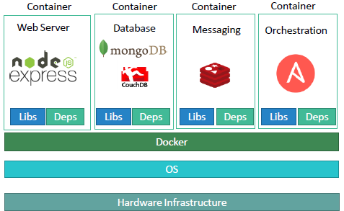
What can it do ?
Containerize Applications
Run each service with its own dependencies in separate containers
Notes:
On a donc besoin de quelque chose qui pourrait nous aider à résoudre le problème de compatibilité. Et quelque chose qui nous permettra de modifier ou de changer ces composants sans affecter les autres composants et même modifier les systèmes d'exploitation sous-jacents comme requis. Et cette recherche m'a conduit sur Docker. Avec Docker, j'ai pu exécuter chacun composant dans un conteneur séparé avec ses propres bibliothèques et ses propres dépendances. Le tout sur la même VM et le même système d'exploitation, mais dans des environnements ou des conteneurs distincts. Nous il suffisait de créer la configuration du docker une fois, et tous nos développeurs pouvaient désormais commencer avec une simple commande « docker run ». Quel que soit le système d'exploitation sous-jacent exécuté, tout ce qu'ils avaient à faire était de s'assurer que Docker était installé sur leur systèmes.

Slide 6
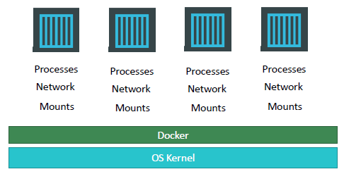
What are containers?
Notes:
Alors, que sont les conteneurs ? Les conteneurs sont des environnements complètement isolés, car ils peuvent avoir leurs propres processus ou services, leurs propres interfaces réseau, leurs propres mounts, tout comme les machines virtuelles, sauf qu'elles partagent toutes le même noyau de système d'exploitation. Mais il est également important de noter que les conteneurs ne sont pas nouveaux avec Docker. Les conteneurs existent depuis une dizaine d'années maintenant et certains des différents types de conteneurs sont LXC, LXD, LXCFS etc. Docker utilise LXC conteneurs. La configuration de ces environnements de conteneurs est difficile car ils sont de très bas niveau et c'est là que Docker propose un outil de haut niveau avec plusieurs fonctionnalités puissantes ce qui rend la tâche vraiment facile pour les utilisateurs finaux comme nous.

Slide 7
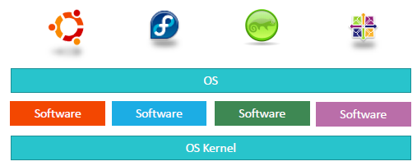
Operating System
Notes:
Pour comprendre le fonctionnement de Docker, revenons sur quelques concepts de base du fonctionnement des systèmes d’abord. Si vous regardez les systèmes d'exploitation comme Ubuntu, Fedora, Suse ou Centos ils consistent tous en deux choses. Un noyau OS et un ensemble de logiciels. Le noyau du système d'exploitation est responsable de l’interaction avec le matériel sous-jacent. Alors que le noyau du système d'exploitation reste le même qui est Linux dans ce cas, c'est le logiciel au dessus qui fait ces systèmes d'exploitation différents. Ce logiciel peut être composé d’une Interface utilisateur différente, pilotes, compilateurs, gestionnaires de fichiers, outils de développement, etc. Vous disposez donc d'un Noyau Linux commun partagé entre tous les systèmes d'exploitation et certains logiciels personnalisés qui différencier les systèmes d’exploitation les uns des autres.

Slide 8
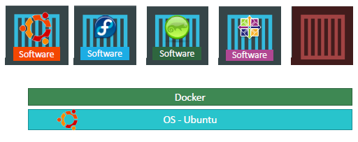
Sharing the kernel
Notes:
Nous avons dit plus tôt que les conteneurs Docker partagent le noyau sous-jacent. Qu'est-ce que ça fait cela signifie-t-il réellement partager le noyau ? Disons que nous avons un système avec un système d'exploitation Ubuntu avec Docker installé dessus. Docker peut exécuter n'importe quelle version de système d'exploitation par-dessus, à condition qu'ils sont tous basés sur le même noyau, dans ce cas Linux. Si le système d'exploitation sous-jacent est Ubuntu, docker peut exécuter un conteneur basé sur une autre distribution comme debian , fedora, suse ou centos. Chaque conteneur Docker ne dispose que du logiciel supplémentaire dont nous venons de parler, cela rend ces systèmes d'exploitation différents et Docker utilise le noyau sous-jacent de l'hôte Docker qui fonctionne avec tous les Os ci-dessus.
Alors, qu’est-ce qu’un système d’exploitation qui ne partage pas le même noyau que ceux-ci ? Windows ! Et donc toi ne pourra pas exécuter un conteneur basé sur Windows sur un hôte Docker avec un système d'exploitation Linux. Pour cela, vous auriez besoin d'un docker sur un serveur Windows.

Slide 9
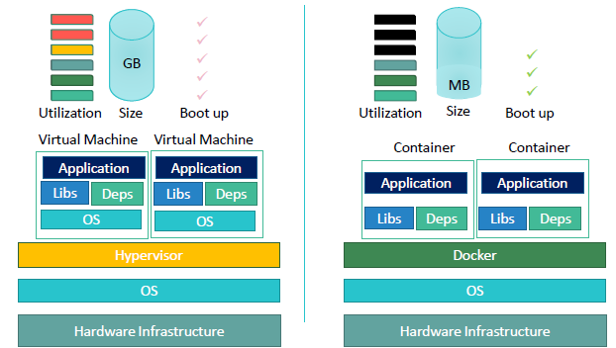
Containers VS Virtual Machines
Notes:
Cela nous amène donc aux différences entre les machines virtuelles et les conteneurs.
Comme vous pouvez le voir à droite, dans le cas de Docker, nous avons le matériel sous-jacent l'infrastructure, puis le système d'exploitation et Docker installé sur le système d'exploitation. Docker gère ensuite le des conteneurs qui fonctionnent uniquement avec des bibliothèques et des dépendances. Dans le cas d'un virtuel Machine, nous avons l'OS sur le matériel sous-jacent, puis l'Hyperviseur comme un ESX ou une virtualisation quelconque, puis les machines virtuelles. Comme vous pouvez le voir chacun la machine virtuelle a son propre système d'exploitation à l'intérieur, puis les dépendances et enfin le application.
Cette surcharge entraîne une utilisation plus élevée des ressources sous-jacentes car il existe plusieurs systèmes d'exploitation virtuels et noyau en cours d'exécution. Les machines virtuelles consomment également espace disque plus élevé car chaque machine virtuelle est lourde et a généralement une taille de giga octets, Les conteneurs Docker sont légers et ont généralement une taille en méga-octets.
Cela permet conteneurs Docker pour démarrer plus rapidement, généralement en quelques secondes alors que les machines virtuelles que nous connaissons prennent quelques minutes à démarrer car elles doivent démarrer l'intégralité du système d'exploitation.
Il est également important de noter que Docker est moins isolé à mesure que davantage de ressources sont partagées entre des conteneurs comme le noyau, etc. Alors que les machines virtuelles ont une isolation complète les uns des autres. Étant donné que les machines virtuelles ne dépendent pas du système d'exploitation ou du noyau sous-jacent, vous pouvez exécuter différents types de systèmes d'exploitation tels que Linux ou Windows basés sur le même hyperviseur.

Slide 10
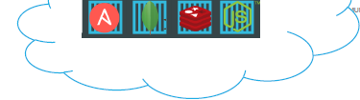
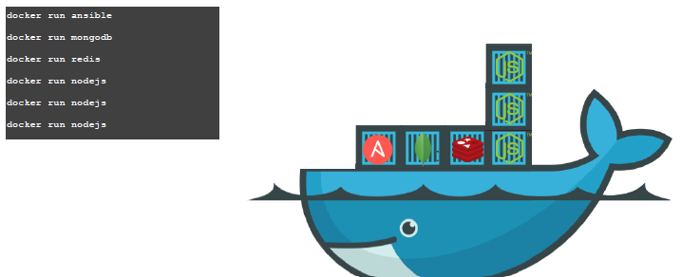
How is it done?
Notes:
Alors, comment ça se passe ? Il existe de nombreuses versions conteneurisées d'applications disponible dès aujourd'hui. Ainsi, la plupart des organisations ont leurs produits conteneurisés et disponible dans un registre Docker public appelé dockerhub / ou docker store déjà. Par exemple, vous pouvez trouver des images des systèmes d'exploitation, des bases de données et des systèmes d'exploitation les plus courants. d'autres services et outils. Une fois que vous avez identifié les images dont vous avez besoin et installé Docker sur votre hôte..
faire apparaître une pile d'applications, est aussi simple que d'exécuter une commande docker run avec le nom de l'image. Dans ce cas, l'exécution d'une commande docker run ansible exécutera une instance d'ansible sur l'hôte docker. De la même manière, exécutez une instance de mongodb , redis et nodejs en utilisant la commande docker run. Et puis, lorsque vous exécutez nodejs, pointez simplement à l'emplacement du référentiel de code sur l'hôte. Si nous devons exécuter plusieurs instances du service Web, ajoutez simplement autant d'instances que nécessaire, et configurez un équilibreur de charge quelconque à l’avant. Dans le cas où l'un des cas était en cas d'échec, détruisez simplement cette instance et lancez une nouvelle instance.

Slide 11
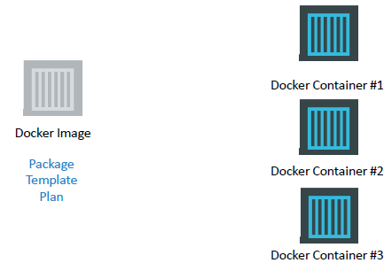
Container VS Image
Notes:
Une image est un package ou un modèle, tout comme un modèle de VM que vous pourriez avoir travaillé dans le monde de la virtualisation. Il est utilisé pour créer un ou plusieurs conteneurs.
Les conteneurs exécutent des instances à partir d'images isolées et possédant leurs propres environnements et ensemble de processus
Comme nous l'avons vu précédemment, de nombreux produits ont déjà été dockerisés. Si vous ne trouvez pas ce que vous cherchez, vous pouvez créer vous-même une image et la transférer vers le référentiel Docker Hub, la rendant ainsi accessible au public.

Slide 12
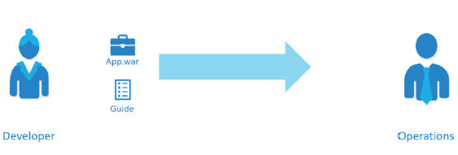
Container Advantage
Notes:
Si vous y regardez, traditionnellement, les développeurs développaient des applications. Puis ils le remettent à l'équipe Ops pour le déployer et le gérer dans des environnements de production. Ils font ça en fournissant un ensemble d'instructions telles que des informations sur la manière dont les hôtes doivent être configués, quels prérequis doivent être installés sur l'hôte et comment les dépendances doivent être configurés, etc. Étant donné que l'équipe Ops n'a pas développé l'application sur son propre, ils ont du mal à le mettre en place. Lorsqu'ils rencontrent un problème, ils travaillent avec le développeurs pour le résoudre.
Avec Docker, une grande partie du travail de mise en place de l'infrastructure est désormais entre les mains des développeurs sous la forme d'un fichier Docker. Le guide que les développeurs ont construit précédemment pour configurer l'infrastructure peut désormais être facilement élaboré dans un Dockerfile pour créer une image pour leurs applications. Cette image peut désormais s'exécuter sur n’importe quelle plate-forme de conteneurs et est garanti de fonctionner de la même manière partout. L’équipe Ops peut désormais simplement utiliser l’image pour déployer l’application. Étant donné que l'image fonctionnait déjà lorsque le développeur l'a construite et que les opérations ne la modifient pas, il continue de fonctionner de la même manière lorsqu’il est déployé en production.

Slide 13
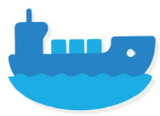
Container Orchestration

Slide 14
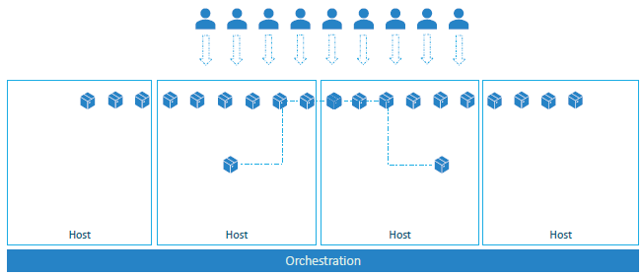
Container Orchestration
Notes:
Nous avons donc découvert les conteneurs et notre application est maintenant regroupée dans un conteneur Docker. Mais et ensuite ? Comment le faites-vous en production ? Et si votre l'application s'appuie sur d'autres conteneurs tels que des bases de données ou des services de messagerie ou d'autres services back-end ? Que se passe-t-il si le nombre d'utilisateurs augmente et que vous devez évoluer votre application ? Vous souhaitez également réduire votre charge lorsque la charge diminue.
Pour activer ces fonctionnalités, vous avez besoin d'une plateforme sous-jacente avec un ensemble de ressources. La plateforme doit orchestrer la connectivité entre les conteneurs et augmente ou diminue automatiquement en fonction de la charge. Tout ce processus de déploiement et de gestion automatiques des conteneurs est connu sous le nom de Container Orchestration.

Slide 15
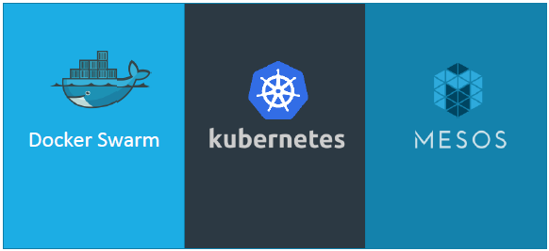
Orchestration Technologies
Notes:
Kubernetes est donc une technologie d'orchestration de conteneurs. Il en existe plusieurs technologies disponibles aujourd'hui Docker possède son propre outil appelé Docker Swarm. Kubernetes de Google et Mesos d'Apache. Alors que Docker Swarm est vraiment simple pour configurer et démarrer, il lui manque certaines des fonctionnalités avancées d'autoscaling requises pour des applications complexes. Mesos, en revanche, est assez difficile à configurer et à démarrer, mais prend en charge de nombreuses fonctionnalités avancées. Kubernetes est sans doute le plus populaire parmi tous, il est un peu difficile à configurer et à démarrer, mais offre de nombreuses options pour personnaliser les déploiements et prend en charge le déploiement d'architectures complexes. Kubernetes est désormais pris en charge sur tous les fournisseurs de services de cloud public comme GCP, Azure et AWS et le projet Kubernetes sont l'un des projets les mieux classés sur Github

Slide 16
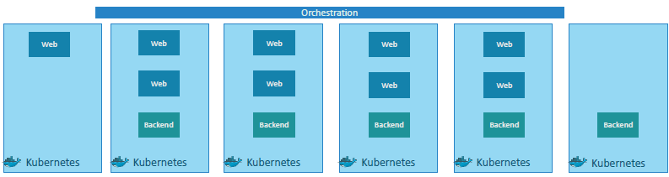
Kubernetes Advantage
Notes:
L’orchestration de conteneurs présente de nombreux avantages. Votre application est maintenant hautement disponible car les pannes matérielles ne font pas tomber votre application car vous avez plusieurs instances de votre application exécutées sur différents nœuds. Le trafic utilisateur est équilibré en charge entre les différents conteneurs. Quand la demande augmente, déployer davantage d'instances de l'application de manière transparente et en quelques secondes et nous avons la capacité de le faire au niveau du service. Quand nous manquons de matériel ressources, augmentez/réduisez le nombre de nœuds sans avoir à supprimer le application. Et faites tout cela facilement avec un ensemble de fichiers de configuration d'objet déclaratif.

Slide 17
And that is kubernetes..
Notes:
Et C'EST Kubernetes. Il s'agit d'une technologie d'orchestration de conteneurs utilisée pour orchestrer le déploiement et la gestion de centaines et de milliers de conteneurs dans un environnement clustérisé. Nous examinerons de plus près l'architecture et divers concepts entourant Kubernetes.

Slide 18

Architecture
Notes:
Avant de nous lancer dans la configuration d'un cluster Kubernetes, il est important de comprendre certains des concepts de base. C'est pour donner un sens aux termes que nous viendrons à travers lors de la configuration d’un cluster Kubernetes.

Slide 19
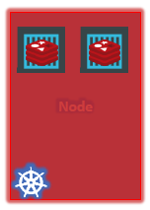
Nodes (Minions)
Notes:
Commençons par les nœuds. Un nœud est une machine physique ou virtuel sur lequel Kubernetes est installé. Un nœud est une machine de travail et c'est là que les conteneurs seront lancé par Kubernetes. Il était également connu sous le nom de Minions dans le passé. Vous pourriez donc ici utiliser ces termes entre de manière variable. Mais que se passe-t-il si le nœud sur lequel notre application s'exécute tombe en panne ? Eh bien, évidemment, notre l'application tombe en panne. Vous devez donc avoir plusieurs nœuds.

Slide 20
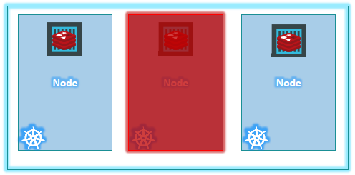
Cluster
Notes:
Un cluster est un ensemble de nœuds regroupés. De cette façon, même si un nœud tombe en panne, vous avez votre application toujours accessible depuis les autres nœuds. De plus, avoir plusieurs les nœuds aident également à partager la charge.

Slide 21
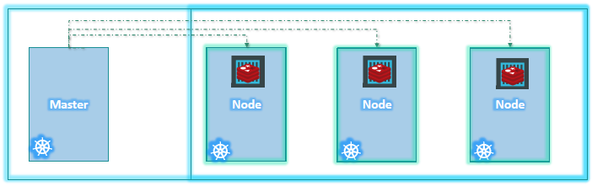
Master
Notes:
Nous avons maintenant un cluster, mais qui est responsable de la gestion du cluster ? Où sont stockées les informations sur les membres du cluster ? Comment les nœuds sont-ils surveillés ? Lorsqu'un nœud échoue, comment déplacer la charge de travail du nœud défaillant vers un autre nœud de travail ? C'est là qu'intervient le Maître. Le maître est un autre nœud avec Kubernetes installé et est configuré en tant que maître. Le maître surveille les nœuds du cluster et est responsable de l'orchestration proprement dite des conteneurs sur les nœuds de travail.

Slide 22
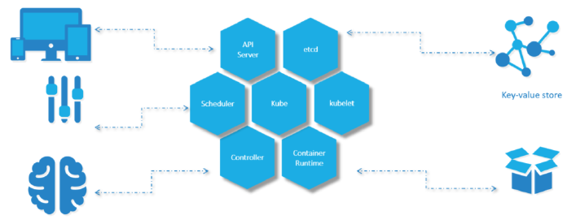
Components
Notes:
When you install Kubernetes on a System, you are actually installing the following components. An API Server. An ETCD service. A kubeletservice. A Container Runtime, Controllers and Schedulers.
Le serveur API fait l’acte d’interface pour Kubernetes. Les utilisateurs, les dispositifs de gestion et les interfaces de ligne de commande communiquent tous avec le serveur API pour interagir avec le cluster Kubernetes.
Vient ensuite le magasin de clés ETCD. ETCD est un magasin de clés valeurs distribué et fiable utilisé par Kubernetes pour stocker toutes les données utilisées pour gérer le cluster. Pensez-y de cette façon, lorsque vous avez plusieurs nœuds et plusieurs maîtres dans votre cluster, etcd stocke tout ces informations sur tous les nœuds du cluster de manière distribuée. ETCD est responsable de la mise en œuvre des verrous au sein du cluster pour garantir qu'il n'y a pas de conflits entre les Maîtres.
Le planificateur est responsable de la répartition du travail ou des conteneurs sur plusieurs nœuds. Il recherche les conteneurs nouvellement créés et les affecte aux nœuds.
Les contrôleurs sont le cerveau derrière l’orchestration. Ils ont la responsabilité de constater et répondre lorsque des nœuds, des conteneurs ou des points de terminaison tombent en panne. Les contrôleurs prend la décision d'apporter de nouveaux conteneurs dans de tels cas.
Le runtime du conteneur est le logiciel sous-jacent utilisé pour exécuter les conteneurs. Dans notre cas, il s'agit de Docker.
Et enfin kubelet est l'agent qui s'exécute sur chaque nœud du cluster. L'agent est responsable de s'assurer que les conteneurs s'exécutent sur les nœuds comme attendu.

Slide 23
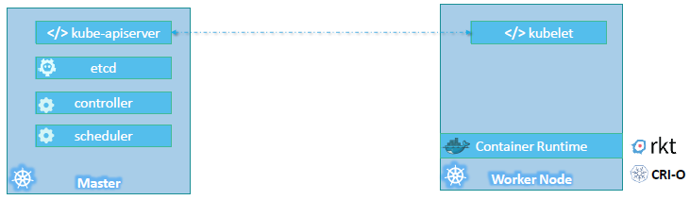
Master VS Worker Nodes
Notes:
Jusqu'à présent, nous avons vu deux types de serveurs – Master et Worker et un ensemble de composants qui composent Kubernetes. Mais comment ces composants sont-ils répartis entre les différents types de serveurs. En d'autres termes, comment un serveur devient-il maître et l’autre worker ?
Le nœud worker est l'endroit où les conteneurs sont hébergés. Par exemple, les conteneurs Docker, et pour exécuter des conteneurs Docker sur un système, nous avons besoin d'un runtime du conteneur installé. Dans ce cas, il se trouve que c'est Docker. Il n'est pas nécessaire que ce soit docker, il existe d'autres conteneurs alternatives d'exécution disponibles telles que Rocket ou CRIO. Le serveur maître possède le kube-apiserver et c'est ce qui en fait un maître.
De même, les nœuds de travail ont l'agent kubelet qui est responsable de l'interaction avec le maître pour fournir des informations sur la santé du nœud travailleur et effectuer actions demandées par le maître sur les nœuds travailleurs.
Toutes les informations recueillies sont stockées dans un key value store sur le maître. Le magasin de valeurs clés est basé sur le framework etcd populaire, comme nous venons de le dire.
Le maître dispose également du controler manager et du scheduler.
Il existe également d'autres composants, mais nous nous arrêterons là pour l'instant. La raison pour laquelle nous avons procédé ainsi est de comprendre quels composants constituent le maître et nœuds de travail. Cela nous aidera à installer et configurer les bons composants sur différents systèmes lorsque nous configurons notre infrastructure.

Slide 24
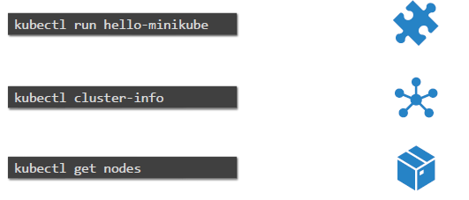
kubectl
Notes:
Et enfin, nous devons également en apprendre un peu plus sur UN des utilitaires de ligne de commande connu sous le nom d'outil de ligne de commande Kube ou Kubectl ou Kube Control comme on l'appelle également. L'outil de contrôle Kube est utilisé pour déployer et gérer des applications sur un Kubernetes cluster, pour obtenir des informations sur le cluster, obtenir l'état des nœuds du cluster et bien d'autres choses.
La commande kubectl run permet de déployer une application sur le cluster. La commande kubectl cluster-info est utilisée pour afficher des informations sur le cluster et la commande kubectl get nodes est utilisée pour répertorier tous les nœuds faisant partie du cluster. C'est tout ce dont nous avons besoin savoir pour l'instant et nous continuerons à apprendre plus de commandes tout au long de ce cours. Nous explorera plus de commandes avec kubectl lorsque nous apprendrons les concepts associés,

Slide 25

Setup
Notes:
this lecture we will look at the various options available in building a Kubernetes cluster from scratch.

Slide 26
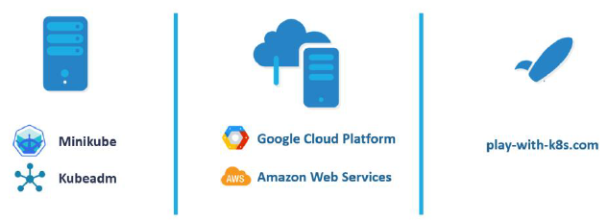
Setup Kubernetes
Notes:
Il existe de nombreuses façons de configurer Kuberentes. Nous pouvons l'installer nous-mêmes localement sur nos ordinateurs portables ou machines virtuelles en utilisant des solutions comme Minikube et Kubeadmin. Minikube est un outil utilisé pour configurer une seule instance de Kubernetes dans une configuration tout-en-un et kubeadmin est un outil utilisé pour configurer Kubernetes dans une configuration multi-nœuds.
Il existe également des solutions hébergées disponibles pour configurer Kubernetes dans un environnement cloud tel que GCP et AWS.
Et enfin si vous n’avez pas les ressources ou si vous ne voulez pas vous prendre la tête pour tout mettre en place vous-même et que vous souhaitez simplement mettre la main sur un Cluster Kubernetes instantanément pour jouer avec, consultez play-with-k8s.com.

Slide 27


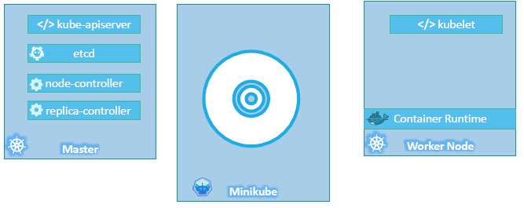
Minikube
Notes:
Nous commencerons par Minikube, qui est le moyen le plus simple de démarrer avec Kubernetes sur un système local. Plus tôt, nous avons parlé des différents composants de Kubernetes qui composent un nœud maître et un nœud de travail, tels que le serveur API, le magasin de clés valeurs etcd, les contrôleurs et planificateur sur le maître et les kubelets et environnement d'exécution du conteneur sur les nœuds de travail. Il prendrait beaucoup de temps et d'efforts pour configurer et installer tous ces différents composants sur différents systèmes individuellement par nous-mêmes.
Minikube regroupe tous ces différents composants en une seule image, nous offrant ainsi un cluster Kubernetes à nœud unique préconfiguré afin que nous puissions démarrer en quelques minutes.
L'ensemble est regroupé dans une image ISO et est disponible en ligne pour télécharger.

Slide 28
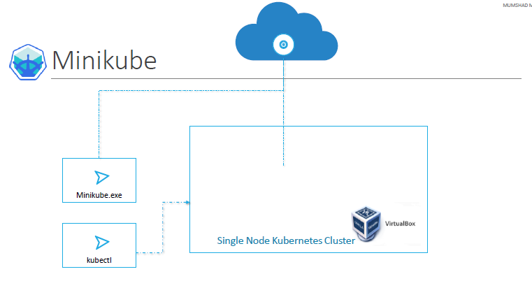
Notes:
Désormais, vous n’avez plus besoin de le télécharger vous-même. Minikube fournit un exécutable utilitaire de ligne de commande qui téléchargera AUTOMATIQUEMENT l'ISO et le déploiera dans un plateforme de virtualisation telle qu'Oracle Virtualbox ou Vmware fusion. Donc tu dois avoir un hyperviseur installé sur votre système. Pour Windows, vous pouvez utiliser Virtualbox ou Hyper-V et pour Linux utilisent Virtualbox ou KVM.
Et enfin pour interagir avec le cluster kubernetes, vous devez disposer du fichier kubectl L'outil de ligne de commande Kubernetes est également installé sur votre machine. Il te faut donc 3 choses pour que cela fonctionne, vous devez avoir un hyperviseur installé, Kubectl installé et exécutable minikube installé sur votre système.

Slide 29

Setup - kubeadm

Slide 30
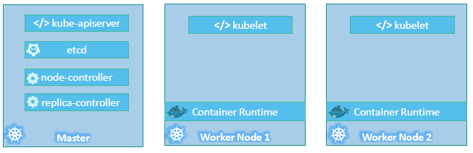
kubeadm
Notes:
Avec l'utilitaire minikube, vous ne pouvez configurer qu'un cluster Kubernetes à un seul nœud. L'outil kubeadmin nous aide à configurer un cluster multi-nœuds avec maître et travailleurs sur machines séparées. Installation de tous ces différents composants individuellement sur différents nœuds et modifier les fichiers de configuration pour le faire fonctionner est une tâche fastidieuse. L'outil Kubeadmin nous aide à faire tout cela très facilement.

Slide 31
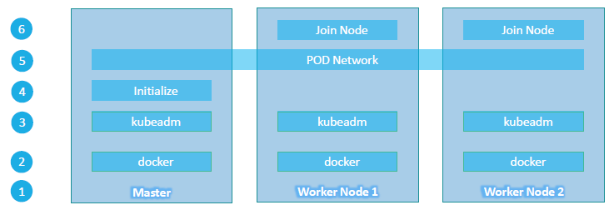
Steps
Notes:
Tout d’abord, vous devez créer plusieurs systèmes ou machines virtuelles pour configurer un cluster. Une fois les systèmes créés, désignez l'un en tant que maître et d'autres en tant que nœuds de travail.
L'étape suivante consiste à installer un runtime de conteneur sur les hôtes. Nous utiliserons Docker, il faut donc installer Docker sur tous les nœuds.
La prochaine étape consiste à installer outil kubeadmin sur tous les nœuds. L'outil kubeadmin aide à nous démarrons la solution Kubernetes en installant et en configurant tous les éléments requis composants dans les bons nœuds.
La quatrième étape consiste à initialiser le serveur maître. Au cours de ce processus, tous les éléments requis les composants sont installés et configurés sur le serveur maître. De cette façon, nous pouvons commencer les configurations au niveau du cluster à partir du serveur maître.
Une fois le maître initialisé et avant de joindre les nœuds de travail au maître, nous devons nous assurer que les pré-requis du réseau sont remplis. Une connectivité réseau normale entre les systèmes n’est pas SUFFISANTE pour cela. Kubernetes nécessite un réseau spécial entre les nœuds maître et travailleur, appelé réseau POD. Nous mettons en réseau entre les nœuds maître et travailleur, ce que l'on appelle un réseau POD. Pour l’instant, nous suivrons simplement les instructions disponibles pour l’installer et le configurer dans notre environnement.
La dernière étape consiste à joindre les nœuds de travail au nœud maître. Nous sommes alors tous prêts à lancez notre application dans l'environnement kubernetes.

Slide 32

POD

Slide 33
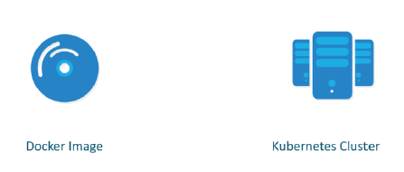
Assumptions
Notes:
Avant d'aborder la compréhension des POD, nous aimerions supposer que les éléments suivants ont déjà été configurés. À ce stade, nous supposons que l'application est déjà développé et intégré à Docker Images et il est disponible sur un référentiel Docker comme Hub Docker, afin que Kubernetes puisse le retirer. Nous supposons également que Kubernetes le cluster a déjà été configuré et fonctionne. Il peut s'agir d'une configuration à nœud unique ou d’une configuration multi-nœuds n’a pas d’importance. Tous les services doivent être en état de fonctionnement.

Slide 34
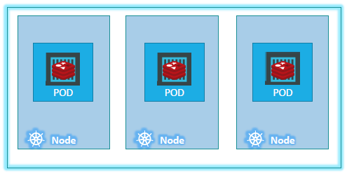
POD
Notes:
Comme nous en avons discuté précédemment, avec Kubernetes, notre objectif ultime est de déployer notre application sous forme de conteneurs sur un ensemble de machines configurées comme nœuds de travail dans un cluster. Cependant, Kubernetes ne déploie pas directement les conteneurs sur les nœuds travailleurs. Les conteneurs sont encapsulés dans un objet Kubernetes connus sous le nom de POD. Un POD est une instance unique d'une application. Un POD est le plus petit objet, que vous pouvez créer dans Kubernetes.

Slide 35
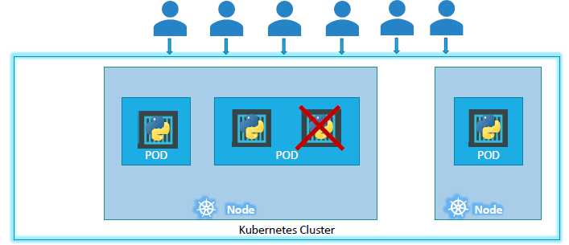
POD
Notes:
Nous voyons ici le cas le plus simple où vous avez un seul nœud Kubernetes cluster avec une seule instance de votre application exécutée dans un seul conteneur Docker encapsulé dans un POD. Et si le nombre d'utilisateurs accédant à votre application augmenter et vous devez faire évoluer votre application ? Vous devez ajouter des instances supplémentaires de votre application Web pour partager la charge. Maintenant, où voudrais-tu tourner des instances supplémentaires ? Devons-nous créer une nouvelle instance de conteneur dans le même POD? Non! Nous créons un nouveau POD avec une nouvelle instance du même application. Comme vous pouvez le voir, nous avons maintenant deux instances de notre application Web exécuté sur deux POD distincts sur le même système ou nœud Kubernetes.
Que se passe-t-il si la base d'utilisateurs augmente ENCORE et que votre nœud actuel n'a pas de capacité suffisante ? Eh bien ALORS, vous pouvez toujours déployer des POD supplémentaires sur un nouveau nœud du cluster. Un nouveau nœud sera ajouté au cluster pour étendre la capacité physique du cluster. DONC, ce que j'essaie d'illustrer dans cette diapositive, c'est que les POD ont généralement une relation individuelle avec les conteneurs exécutant votre application. Pour vous faire évoluer créez de nouveaux POD et pour réduire, supprimez les POD. Vous n'ajoutez pas de supplément conteneurs vers un POD existant pour faire évoluer votre application. Aussi, si vous vous demandez comment nous mettons en œuvre tout cela et comment nous réalisons l'équilibrage de charge entre les conteneurs etc., nous aborderons tout ultérieurement. Pour l'instant, nous essayons UNIQUEMENT de comprendre les concepts de base.

Slide 36
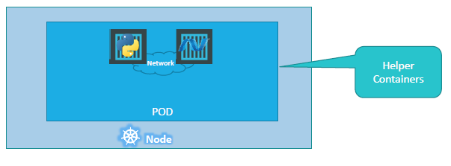
Multi-Container PODs
Notes:
Maintenant, nous venons de dire que les POD ont généralement un à un relation avec le conteneurs, mais sommes-nous limités à avoir un seul conteneur dans un seul POD ? Non! un seul POD PEUT avoir plusieurs conteneurs, sauf qu'ils ne sont généralement pas plusieurs conteneurs du même type. Comme nous en avons discuté dans la diapositive précédente, si notre intention était de faire évoluer notre application, nous devions alors créer des POD. Mais parfois, vous pourriez avoir un scénario dans lequel vous disposez d'un conteneur d'assistance, cela pourrait effectuer une sorte de tâche de support pour notre application Web telle que traiter les données saisies par un utilisateur, traiter un fichier téléchargé par l'utilisateur, etc. et vous souhaitez que ces conteneurs d'assistance cohabitent avec votre conteneur d'application. Dans ce cas, vous POUVEZ que ces deux conteneurs fassent partie du même POD, de sorte que lorsqu'un nouveau conteneur d'application est créé, l'assistant est également créé et quand il meurt, l'assistant meurt également puisqu'il fait partie du même POD. Les deux conteneurs peuvent également communiquer directement les uns avec les autres en se désignant comme « localhost » puisque ils partagent le même espace de noms réseau. De plus, ils peuvent facilement partager le même espace de stockage également.

Slide 37
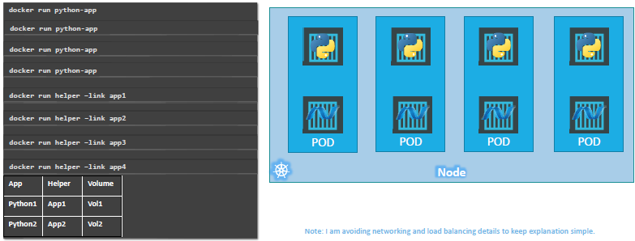
PODs Again
Notes:
Si vous avez encore des doutes sur ce sujet, nous pourrions essayer de mieux comprendre Les POD sous un angle différent. Laissons un instant Kubernetes en dehors de notre discussion et parlons de simples conteneurs Docker. Supposons que nous développions un processus ou un script pour déployer notre application sur un hôte docker. Ensuite, nous voudrions d'abord déployez simplement notre application à l'aide d'une simple commande docker run python app et l'application fonctionne bien et nos utilisateurs peuvent y accéder. Quand la charge augmente nous déployons plus d'instances de notre application en exécutant les commandes docker run bien d'autres fois. Cela fonctionne bien et nous sommes tous heureux. Maintenant, dans le futur notre application se développe davantage, subit des changements architecturaux et grandit et devient complexe. Nous disposons désormais de nouveaux conteneurs d'assistance qui aident nos applications Web à traiter ou récupérer des données ailleurs. Ces conteneurs d'assistance en maintiennent un à une relation avec notre conteneur d'application et doit donc communiquer avec les conteneurs d'application directement et accéder aux données de ces conteneurs. Pour cela, nous devons conserver une carte des conteneurs d'applications et d'assistance auxquels sont connectés les uns les autres, nous aurions besoin d'établir une connectivité réseau entre ces conteneurs nous-mêmes en utilisant des liens et des réseaux personnalisés, nous aurions besoin de créer volumes partageables et partagez-les entre les conteneurs et conservez une carte de ceux-ci comme Bien. Et surtout, nous devrons surveiller l’état de l’application conteneur et quand il meurt, tuez manuellement le conteneur auxiliaire ainsi qu'il ne l'est plus nécessaire. Lorsqu'un nouveau conteneur est déployé, nous devrons également déployer le nouveau conteneur auxiliaire également.
Avec les POD, Kubernetes fait tout cela automatiquement pour nous. Il nous suffit de définir de quels conteneurs se compose un POD et les conteneurs d'un POD auront par défaut accès au même stockage, au même espace de noms réseau et au même sort que dans seront créés ensemble et détruits ensemble.
Même si notre application n’était pas si complexe et que nous pouvions vivre avec un seul conteneur, Kubernetes vous oblige toujours à créer des POD. Mais c’est une bonne chose à long terme, car votre application est désormais équipée pour les changements architecturaux et l’évolution future. Cependant, les conteneurs multi-pods sont un cas d'utilisation rare et nous allons nous en tenir à un seul conteneur par POD dans ce cours.

Slide 38
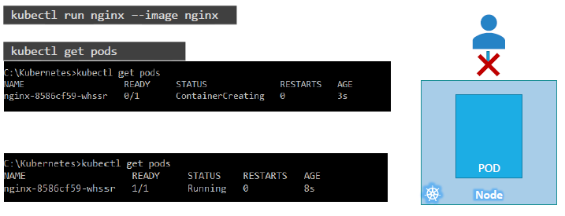
kubectl
Notes:
Voyons maintenant comment déployer des POD. Nous avons déjà découvert la commande kubectl run. Cette commande déploie un conteneur Docker en créant un POD. Elle crée donc d'abord automatiquement un POD et déploie une instance de l'image nginx docker. Mais d'où obtient-elle l'image de l'application ? Pour cela, vous devez spécifier le nom de l'image à l'aide du paramètre –-image. L'image de l'application, dans ce cas l'image nginx, est téléchargée à partir du référentiel Docker Hub. Docker Hub, comme nous l'avons vu, est un référentiel public où sont stockées les dernières images Docker de diverses applications. Vous pouvez configurer Kubernetes pour extraire l'image du hub Docker public ou d'un référentiel privé au sein de l'organisation. Maintenant que nous avons créé un POD, comment voyons-nous la liste des POD disponibles ? La commande kubectl get PODs nous aide à voir la liste des pods de notre cluster. Dans ce cas, nous voyons que le pod est dans un état ContainerCreating et passe bientôt à un état Running lorsqu’il est réellement en cours d'exécution. N’oubliez pas non plus que nous n’avons pas vraiment parlé des concepts sur la façon dont un utilisateur peut accéder au serveur Web nginx. Et donc, dans l’état actuel, nous n’avons pas rendu le serveur Web accessible aux utilisateurs externes. Vous pouvez cependant y accéder en interne à partir du nœud. Pour l’instant, nous verrons simplement comment déployer un POD et puis, une fois que nous aurons appris à connaître les réseaux et les services, nous saurons comment rendre ce service accessible aux utilisateurs finaux.

Slide 39
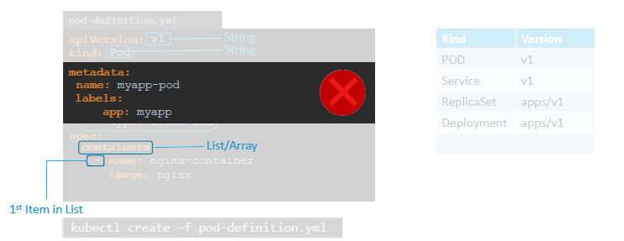
YAML in Kubernetes
Notes:
Nous allons maintenant apprendre à développer des fichiers YAML spécifiquement pour Kubernetes. Kubernetes utilise les fichiers YAML comme entrée pour la création d'objets tels que des POD, des réplicas, des déploiements, des services, etc.Tous ces éléments suivent une structure similaire. Un fichier de définition Kubernetes contient toujours 4 champs de niveau supérieur. L'apiVersion, le type, les métadonnées et la spécification. Il s'agit de propriétés de niveau supérieur ou de niveau racine. Considérez-les comme des frères et sœurs, des enfants du même parent. Ce sont tous des champs OBLIGATOIRES, vous DEVEZ donc les avoir dans votre fichier de configuration.
La première est l’apiVersion. Il s’agit de la version de l’API Kubernetes que nous utilisons pour créer l’objet. En fonction de ce que nous essayons de créer, nous devons utiliser la BONNE apiVersion. Pour l’instant, comme nous travaillons sur des POD, nous allons définir l’apiVersion sur v1. Les autres valeurs possibles pour ce champ sont apps/v1beta1, extensions/v1beta1, etc. Nous verrons à quoi elles servent plus tard dans ce cours.
Ensuite, il y a le type. Le type fait référence au type d'objet que nous essayons de créer, qui dans ce cas se trouve être un POD. Nous allons donc le définir comme Pod. D'autres valeurs possibles ici pourraient être ReplicaSet ou Deployment ou Service, ce que vous voyez dans le champ type dans le tableau de droite.
Ensuite, il y a les métadonnées.Les métadonnées sont des données sur l'objet comme son nom, ses étiquettes, etc.Comme vous pouvez le voir, contrairement aux deux premières où vous avez spécifié une valeur de chaîne, celle-ci se présente sous la forme d'un dictionnaire. Ainsi, tout ce qui se trouve sous les métadonnées est destiné à être un peu à droite et donc les noms et les étiquettes sont des enfants des métadonnées. Le nombre d'espaces avant lesdeux propriétés name et labels n'a pas d'importance, mais ils doivent être identiques car ils sont frères et sœurs. Dans ce cas, les étiquettes ont plus d'espaces à gauche que le nom et il s'agit donc désormais d'un enfant de la propriété name au lieu d'un frère. De plus, les deux propriétés doivent avoir PLUS d'espaces que son parent, qui est des métadonnées, de sorte qu'elles sont destinées à être un peu à droite.Dans ce cas, les 3 ont le même nombre d'espaces devant elles et sont donc toutes frères et sœurs, ce qui n'est pas correct. Sous les métadonnées, le nom est une valeur de chaîne, vous pouvez donc nommer votre POD myapp pod et les étiquettes sont un dictionnaire. Les étiquettes sont donc un dictionnaire dans le dictionnaire de métadonnées. Et il peut avoir n'importe quelle paire clé/valeur comme vous le souhaitez. Pour l'instant, j'ai ajouté une étiquette app avec la valeur myapp . De même, vous pouvez ajouter d'autres étiquettes si vous le souhaitez, ce qui vous aidera à identifier ces objets ultérieurement. Supposons par exemple qu'il y ait des centaines de POD exécutant une application front-end et des centaines d'entre eux exécutant une application back-end ou une base de données. Il vous sera DIFFICILE de regrouper ces POD une fois qu'ils seront déployés. Si vous les étiquetez maintenant comme front-end, back-end ou base de données, vous pourrez filtrer les POD en fonction de cette étiquette ultérieurement.
Il est IMPORTANT de noter que sous les métadonnées, vous ne pouvez spécifier que le nom ou les libellés ou tout autre élément que Kubernetes s'attend à trouver sous les métadonnées. Vous NE POUVEZ PAS ajouter d'autres propriétés comme vous le souhaitez sous cela. Cependant, sous les libellés, vous POUVEZ avoir n'importe quel type de paires clé/valeur comme bon vous semble. Il est donc IMPORTANT de comprendre ce que chacun de ces paramètres attend.
Jusqu’à présent, nous avons seulement mentionné le type et le nom de l’objet que nous devons créer, qui se trouve être un POD avec le nom myapp pod, mais nous n’avons pas vraiment spécifié le conteneur ou l’image dont nous avons besoin dans le pod. La dernière section du fichier de configuration est la spécification qui est écrite sous le nom de spec. En fonction de l’objet que nous allons créer, c’est là que nous fournissons des informations supplémentaires à Kubernetes concernant cet objet. Cela va être différent pour différents objets, il est donc important de comprendre ou de se référer à la section de documentation pour obtenir le bon format pour chacun. Comme nous ne créons qu’un pod avec un seul conteneur, c’est facile. Spec est un dictionnaire, ajoutez donc une propriété en dessous appelée containers, qui est une liste ou un tableau. La raison pour laquelle cette propriété est une liste est que les POD peuvent avoir plusieurs conteneurs en leur sein, comme nous l’avons appris dans la conférence précédente. Dans ce cas cependant, nous n’ajouterons qu’un seul élément dans la liste, car nous prévoyons d’avoir un seul conteneur dans le POD. L’élément de la liste est un dictionnaire, ajoutez donc une propriété name et image. La valeur de l'image est nginx .
Une fois le fichier créé, exécutez la commande kubectl create -f suivie du nom du fichier qui est pod definition.yml et kubernetes crée le pod.Donc, pour résumer, rappelez-vous les 4 propriétés de niveau supérieur. apiVersion , kind, metadata et spec. Commencez ensuite par ajouter des valeurs à celles-ci en fonction de l'objet que vous créez.

Slide 40
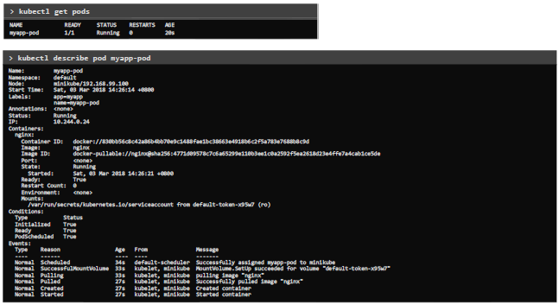
Commands
Notes:
Une fois le pod créé, comment le voyez-vous ? Utilisez la commande kubectl get pods pour voir une liste des pods disponibles. Dans ce cas, il n'y en a qu'un. Pour voir des informations détaillées sur le pod, exécutez la commande kubectl describe pod. Cela vous donnera des informations sur le POD, quand il a été créé, quelles étiquettes lui sont attribuées, quels conteneurs Docker en font partie et les événements associés à ce POD.

Slide 41
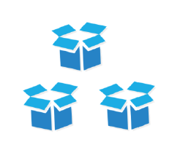
Replication Controller
Notes:
nous allons discuter des contrôleurs Kubernetes. Les contrôleurs sont le cerveau de Kubernetes.Ils sont des processus qui surveillent les objets Kubernetes et réagissent en conséquence. Dans ce cours, nous discuterons d'un contrôleur en particulier. Et c'est le contrôleur de réplication.

Slide 42
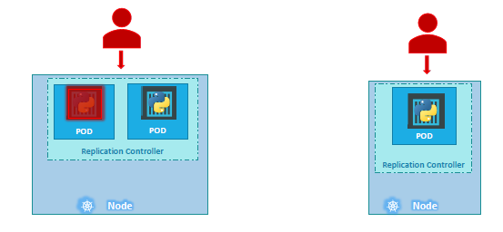
High Availibility
Notes:
Alors, qu’est-ce qu’une réplique et pourquoi avons-nous besoin d’un contrôleur de réplication ? Revenons à notre premier scénario où nous avions un seul POD exécutant notre application. Que se passe-t-il si, pour une raison quelconque, notre application plante et que le POD échoue ? Les utilisateurs ne pourront plus accéder à notre application. Pour éviter que les utilisateurs ne perdent l’accès à notre application, nous aimerions avoir plusieurs instances ou POD en cours d’exécution en même temps.De cette façon, si l’une échoue, notre application continue de s’exécuter sur l’autre. Le contrôleur de réplication nous aide à exécuter plusieurs instances d’un seul POD dans le cluster Kubernetes, offrant ainsi une haute disponibilité.
Cela signifie-t-il que vous ne pouvez pas utiliser un contrôleur de réplication si vous prévoyez d’avoir un seul POD ? Non ! Même si vous n’avez qu’un seul POD, le contrôleur de réplication peut vous aider en créant automatiquement un nouveau POD lorsque celui existant échoue. Ainsi, le contrôleur de réplication garantit que le nombre spécifié de POD est en cours d’exécution à tout moment. Même s’il ne s’agit que de 1 ou de 100.

Slide 43
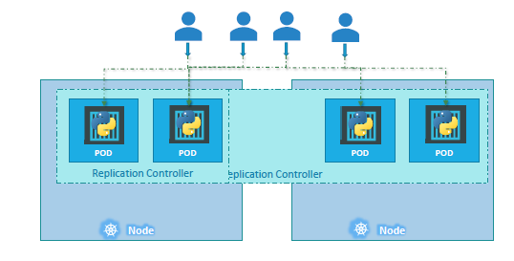
Load Balancing & Scaling
Notes:
Une autre raison pour laquelle nous avons besoin d'un contrôleur de réplication est de créer plusieurs POD pour partager la charge entre eux. Par exemple, dans ce scénario simple, nous avons un seul POD qui dessert un ensemble d'utilisateurs. Lorsque le nombre d'utilisateurs augmente, nous déployons des POD supplémentaires pour équilibrer la charge entre les deux pods. Si la demande augmente encore et si nous épuisons les ressources sur le premier nœud, nous pouvons déployer des POD supplémentaires sur d'autres nœuds du cluster. Comme vous pouvez le voir, le contrôleur de réplication s'étend sur plusieurs nœuds du cluster. Il nous aide à équilibrer la charge sur plusieurs pods sur différents nœuds ainsi qu'à faire évoluer notre application lorsque la demande augmente.

Slide 44
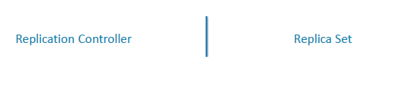
Notes:
Il est important de noter qu’il existe deux termes similaires. Replication Controller et Replica Set. Les deux ont le même objectif mais ne sont pas identiques. Replication Controller est l’ancienne technologie qui est remplacée par Replica Set. Replica Set est la nouvelle méthode recommandée pour configurer la réplication. Cependant, tout ce que nous avons abordé dans les diapositives précédentes reste applicable à ces deux technologies. Il existe des différences mineures dans la façon dont chacune fonctionne et nous les examinerons dans un instant.Nous essaierons donc de nous en tenir aux Replica Sets dans toutes nos démonstrations et implémentations à l’avenir

Slide 45
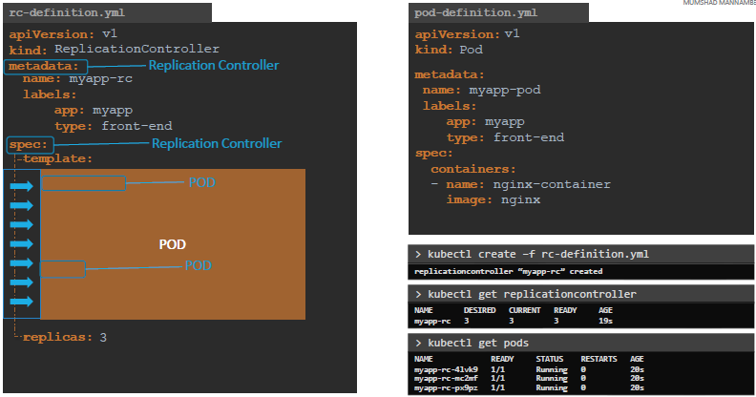
Notes:
Voyons maintenant comment créer un contrôleur de réplication. Comme pour la leçon précédente, nous commençons par créer un fichier de définition de contrôleur de réplication. Nous le nommerons rc definition.yml . Comme pour tout fichier de définition Kubernetes, nous aurons 4 sections. L'apiVersion , le kind, les métadonnées et la spécification. L'apiVersion est spécifique à ce que nous créons. Dans ce cas, le contrôleur de réplication est pris en charge dans Kubernetes apiVersion v1.Nous l'écrirons donc comme v1. Le kind tel que nous le connaissons est ReplicationController . Sous métadonnées, nous ajouterons un nom et nous l'appellerons myapp rc . Et nous ajouterons également quelques étiquettes, app et type et leur attribuerons des valeurs. Jusqu'à présent, cela a été très similaire à la façon dont nous avons créé un POD dans la section précédente. La partie suivante est la plus cruciale du fichier de définition et c'est la spécification écrite sous forme de spec. Pour tout fichier de définition Kubernetes, la section spec définit ce qui se trouve à l'intérieur de l'objet que nous créons. Dans ce cas, nous savons que le contrôleur de réplication crée plusieurs instances d'un POD. Mais quel POD ? Nous créons une section de modèle sous spec pour fournir un modèle POD à utiliser par le contrôleur de réplication pour créer des répliques. Maintenant, comment DÉFINIR le modèle POD ? Ce n'est pas si difficile car nous l'avons déjà fait. Rappelez-vous, nous avons créé un fichier de définition de pod . Nous pourrions réutiliser le contenu du même fichier pour remplir la section de modèle. Déplacez tout le contenu du fichier de définition de pod dans la section de modèle du contrôleur de réplication, à l'exception des deux premières lignes qui sont apiVersion et kind. N'oubliez pas que tout ce que nous déplaçons doit être SOUS la section de modèle. Cela signifie qu'ils doivent être destinés à la droite et avoir plus d'espaces avant eux que la ligne de modèle elle-même. En regardant notre fichier, nous avons maintenant deux sections de métadonnées, l'une pour le contrôleur de réplication et l'autre pour le POD et nous avons deux sections de spécification, une pour chacune. Nous avons imbriqué deux fichiers de définition ensemble. Le contrôleur de réplication étant le parent et la définition de pod étant l'enfant.Maintenant, il manque encore quelque chose. Nous n'avons pas mentionné le nombre de répliques dont nous avons besoin dans le contrôleur de réplication. Pour cela, ajoutez une autre propriété à la spécification appelée replicas et saisissez le nombre de répliques dont vous avez besoin en dessous. N'oubliez pas que le modèle et les répliques sont des enfants directs de la section spec. Ils sont donc frères et sœurs et doivent être sur la même ligne verticale : avoir le même nombre d'espaces devant eux.Une fois le fichier prêt, exécutez la commande kubectl create et saisissez le fichier à l'aide du paramètre f. Le contrôleur de réplication est créé. Lorsque le contrôleur de réplication est créé, il crée d'abord les POD à l'aide du modèle de définition de pod autant que nécessaire, soit 3 dans ce cas. Pour afficher la liste des contrôleurs de réplication créés, exécutez la commande kubectl get replication controller et vous verrez le contrôleur de réplication répertorié. Nous pouvons également voir le nombre souhaité de répliques ou de pods, le nombre actuel de répliques et combien d'entre elles sont prêtes. Si vous souhaitez voir les pods créés par le contrôleur de réplication, exécutez la commande kubectl get pods et vous verrez 3 pods en cours d'exécution. Notez qu'ils commencent tous par le nom du contrôleur de réplication qui est myapp rc indiquant qu'ils sont tous créés automatiquement par le contrôleur de réplication.

Slide 46
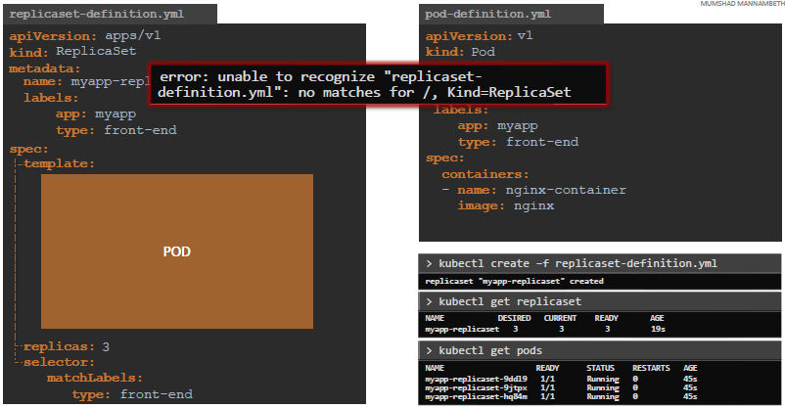
Notes:
Ce que nous venons de voir est ReplicationController . Regardons maintenant ReplicaSet . Il est très similaire au contrôleur de réplication. Comme d’habitude, nous avons d’abord apiVersion , kind, metadata et spec. Cependant, apiVersion est un peu différent. Il s’agit de apps/v1, ce qui est différent de ce que nous avions auparavant pour le contrôleur de réplication. Pour le contrôleur de réplication, il s’agissait simplement de v1. Si vous vous trompez, vous obtiendrez probablement une erreur qui ressemble à ceci. Elle indiquerait qu’il n’y a aucune correspondance pour kind ReplicaSet , car la version d’API Kubernetes spécifiée ne prend pas en charge ReplicaSet .
Le type serait ReplicaSet et nous ajouterions le nom et les étiquettes dans les métadonnées.La section de spécification ressemble beaucoup à celle du contrôleur de réplication. Elle comporte une section de modèle dans laquelle nous fournissons la définition de pod comme auparavant. Je vais donc copier le contenu du fichier de définition de pod. Et nous avons un nombre de répliques défini sur 3. Cependant, il existe une différence majeure entre le contrôleur de réplication et le jeu de répliques. Le replicaset nécessite une définition de sélecteur. La section de sélecteur aide le replicaset à identifier les pods qui lui appartiennent. Mais pourquoi devriez-vous spécifier quels POD lui appartiennent, si vous avez fourni le contenu du fichier de définition de pod lui-même dans le modèle ?
C'est PARCE QUE le replicaset peut ÉGALEMENT gérer les pods qui n'ont pas été créés dans le cadre de sa création. Supposons par exemple que des pods aient été créés AVANT la création du replicaset qui correspondent aux étiquettes spécifiées dans le sélecteur, le replicaset prendra également CES pods en considération lors de la création des réplicas. Je développerai cela dans la diapositive suivante. Mais avant d'aborder ce sujet, je voudrais mentionner que le sélecteur est l'une des principales différences entre le contrôleur de réplication et le replicaset. Le sélecteur n'est pas un champ OBLIGATOIRE dans le cas d'un contrôleur de réplication, mais il est toujours disponible. Lorsque vous l'ignorez, comme nous l'avons fait dans la diapositive précédente, il suppose qu'il est identique aux étiquettes fournies dans le fichier de définition du pod. Dans le cas replicaset, une entrée utilisateur EST requise pour cette propriété. Et elle doit être écrite sous la forme de matchLabels comme indiqué ici. Le sélecteur matchLabels fait simplement correspondre les étiquettes spécifiées sous lui aux étiquettes des POD. Le sélecteur de replicaset fournit également de nombreuses autres options pour faire correspondre les étiquettes qui n'étaient pas disponibles dans un contrôleur de réplication. Et comme toujours, pour créer un ReplicaSet, exécutez la commande kubectl create en fournissant le fichier de définition en entrée et pour voir les replicasets créés, exécutez la commande kubectl get replicaset. Pour obtenir la liste des pods, exécutez simplement la commande kubectl get pods.

Slide 47
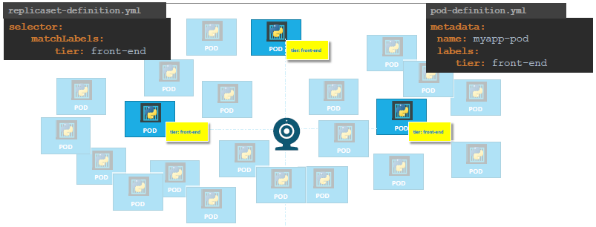
Labels and Selectors
Notes:
Alors, quel est le problème avec les labels et les sélecteurs ? Pourquoi étiquetons-nous nos POD et nos objets dans Kubernetes ? Examinons un scénario simple. Supposons que nous ayons déployé 3 instances de notre application Web frontale en tant que 3 POD. Nous aimerions créer un contrôleur de réplication ou un replicaset pour nous assurer que nous avons 3 POD actifs à tout moment. Et OUI, c'est l'un des cas d'utilisation des replicaset. Vous POUVEZ l'utiliser pour surveiller les pods existants, si vous les avez déjà créés, comme c'est le cas dans cet exemple. S'ils n'ont pas été créés, le jeu de réplicas les créera pour vous. Le rôle du replicaset est de surveiller les pods et si l'un d'entre eux venait à échouer, d'en déployer de nouveaux. Le replicaset est EN FAIT un processus qui surveille les pods. Maintenant, comment le jeu de réplicas SAIT-IL quels pods surveiller.Il pourrait y avoir des centaines d'autres POD dans le cluster exécutant différentes applications. C'est là que l'étiquetage de nos POD lors de la création s'avère utile. Nous pouvons maintenant fournir ces étiquettes comme filtre pour le replicaset. Dans la section selector, nous utilisons le filtre matchLabels et fournissons la même étiquette que celle que nous avons utilisée lors de la création des pods. De cette façon, le replicaset sait quels pods surveiller.

Slide 48
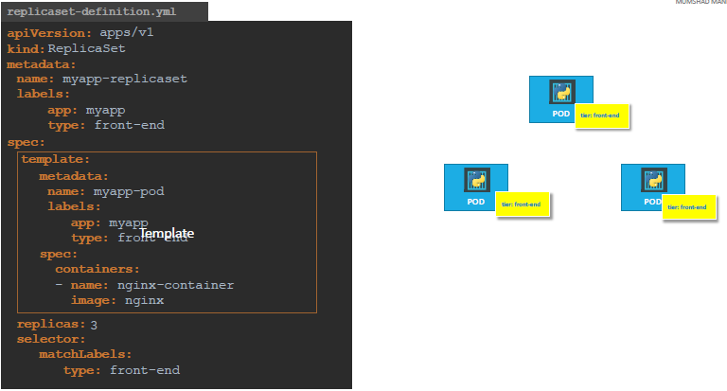
Notes:
Maintenant, laissez-moi vous poser une question dans le même sens. Dans la section sur la spécification du replicaset, nous avons appris qu'il existe 3 sections : template, replicas et selector. Nous avons besoin de 3 répliques et nous avons mis à jour notre sélecteur en fonction de notre discussion dans la diapositive précédente. Supposons par exemple que nous ayons le même scénario que dans la diapositive précédente où nous avons 3 POD existants qui ont déjà été créés et que nous devons créer un replicaset pour surveiller les POD afin de garantir qu'il y en a au moins 3 en cours d'exécution à tout moment. Lorsque le contrôleur de réplication est créé, il ne va PAS déployer une nouvelle instance de POD car 3 d'entre eux avec des étiquettes correspondantes sont déjà créés. Dans ce cas, devons-nous vraiment fournir une section de modèle dans la spécification du replicaset, puisque nous ne nous attendons pas à ce que le replicaset crée un nouveau POD lors du déploiement ? Oui, nous le faisons, CAR si l'un des POD venait à échouer à l'avenir, le replicaset doit en créer un nouveau pour maintenir le nombre souhaité de POD. Et pour que le replicaset crée un nouveau POD, la section de définition de modèle EST requise.

Slide 49
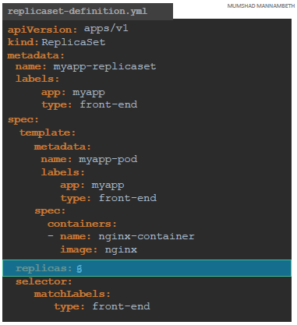
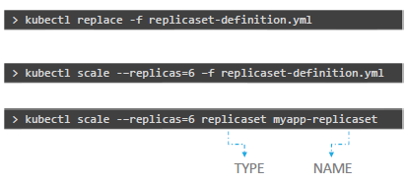
Scale
Notes:
Voyons comment nous mettons à l'échelle le replicaset. Supposons que nous ayons commencé avec 3 répliques et que nous décidions à l'avenir de passer à 6. Comment mettre à jour notre replicaset pour passer à 6 répliques. Il existe plusieurs façons de le faire. La première consiste à mettre à jour le nombre de répliques dans le fichier de définition à 6. Exécutez ensuite la commande kubectl replace en spécifiant le même fichier à l'aide du paramètre f et cela mettra à jour le replicaset pour avoir 6 répliques.
La deuxième façon de procéder consiste à exécuter la commande kubectl scale. Utilisez le paramètre replicas pour fournir le nouveau nombre de répliques et spécifiez le même fichier en entrée. Vous pouvez soit saisir le fichier de définition, soit fournir le nom du replicaset au format TYPE Name. Cependant, n'oubliez pas que l'utilisation du nom de fichier en entrée n'entraînera pas la mise à jour automatique du nombre de répliques dans le fichier. En d'autres termes, le nombre de répliques dans le fichier de définition du replicaset sera toujours de 3 même si vous avez mis à l'échelle votre replicaset pour avoir 6 répliques à l'aide de la commande kubectl scale et du fichier comme entrée.

Slide 50
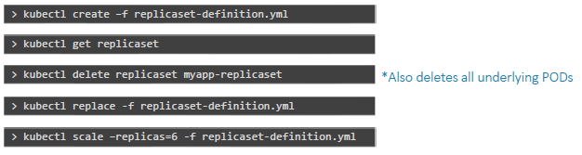
commands
Notes:
Passons maintenant en revue les commandes très rapidement. La commande kubectl create, comme nous le savons, est utilisée pour créer un ensemble de réplicas. Vous devez fournir le fichier d'entrée à l'aide du paramètre f. Utilisez la commande kubectl get pour voir la liste des replicasets créés. Utilisez la commande kubectl delete replicaset suivie du nom du jeu de réplicas pour supprimer le jeu de réplicas. Et puis nous avons la commande kubectl replace pour remplacer ou mettre à jour le jeu de réplicas et également la commande kubectl scale pour mettre à l'échelle les réplicas simplement à partir de la ligne de commande sans avoir à modifier le fichier.

Slide 51

Deployment

Slide 52

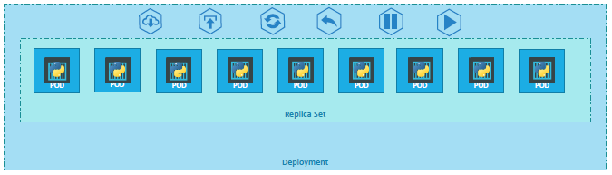
Deployment
Notes:
Oublions un instant les POD, les replicasets et autres concepts de Kubernetes et parlons de la manière dont vous pourriez vouloir déployer votre application dans un environnement de production. Supposons par exemple que vous ayez un serveur Web qui doit être déployé dans un environnement de production. Vous n'avez pas besoin d'UNE, mais de plusieurs instances de ce type du serveur Web pour des raisons évidentes.
Deuxièmement, lorsque de nouvelles versions des builds d’applications deviennent disponibles sur le registre Docker, vous souhaiterez METTRE À NIVEAU vos instances Docker de manière transparente.
Cependant, lorsque vous mettez à niveau vos instances, vous ne souhaitez pas les mettre à niveau toutes en même temps, comme nous venons de le faire. Cela peut avoir un impact sur les utilisateurs qui accèdent à nos applications, vous souhaiterez donc peut-être les mettre à niveau l'une après l'autre. Ce type de mise à niveau est connu sous le nom de mises à jour continues.
Supposons qu'une des mises à niveau que vous avez effectuées ait entraîné une erreur inattendue et que l'on vous demande d'annuler la mise à jour récente. Vous aimeriez pouvoir annuler les modifications qui ont été récemment effectuées.
Enfin, disons par exemple que vous souhaitez apporter plusieurs modifications à votre environnement, telles que la mise à niveau des versions sous-jacentes du serveur Web, ainsi que la mise à l'échelle de votre environnement et la modification des allocations de ressources, etc. Vous ne souhaitez pas appliquer chaque modification immédiatement après l'exécution de la commande, mais vous souhaitez plutôt appliquer une pause à votre environnement, effectuer les modifications, puis reprendre afin que toutes les modifications soient déployées ensemble.
Toutes ces fonctionnalités sont disponibles avec les déploiements Kubernetes. Jusqu'à présent, dans ce cours, nous avons discuté des POD, qui déploient des instances uniques de notre application, comme l'application Web dans ce cas. Chaque conteneur est encapsulé dans des POD. Plusieurs de ces POD sont déployés à l'aide de contrôleurs de réplication ou d'ensembles de réplicas. Et puis vient le déploiement, qui est un objet Kubernetes qui se situe plus haut dans la hiérarchie.
Le déploiement nous offre des capacités pour mettre à niveau les instances sous-jacentes de manière transparente à l'aide de mises à jour continues, d'annulation des modifications et de suspension et de reprise des modifications apportées aux déploiements.

Slide 53
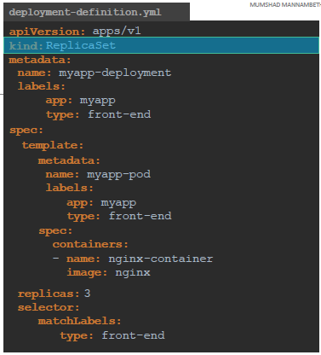
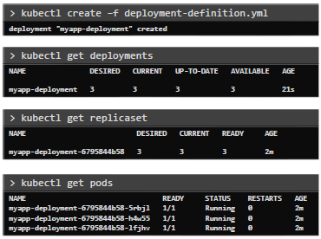
Definition
Notes:
Alors, comment créer un déploiement ? Comme pour les composants précédents, nous créons d'abord un fichier de définition de déploiement. Le contenu du fichier de définition de déploiement est exactement similaire à celui du fichier de définition de replicaset, à l'exception du type, qui sera désormais Deployment.
Si nous parcourons le contenu du fichier, il contient une apiVersion qui est apps/v1, des métadonnées qui contiennent un nom et des étiquettes et une spécification qui contient un modèle, des répliques et un sélecteur. Le modèle (template) contient une définition POD.
Une fois le fichier prêt, exécutez la commande kubectl create et spécifiez le fichier de définition de déploiement. Exécutez ensuite la commande kubectl get deployments pour voir le déploiement nouvellement créé. Le déploiement crée automatiquement un replicaset. Ainsi, si vous exécutez la commande kubectl get replcaset, vous pourrez voir un nouveau replicaset au nom du déploiement. Les replicasets créent finalement des pods, donc si vous exécutez la commande kubectl get pods, vous pourrez voir les pods avec le nom du déploiement et le replicaset,
Jusqu’à présent, il n’y a pas eu beaucoup de différence entre replicaset et déploiements, à l’exception du fait que les déploiements ont créé un nouvel objet Kubernetes appelé déploiements. Nous verrons comment tirer parti du déploiement en utilisant les cas d’utilisation que nous avons abordés.

Slide 54
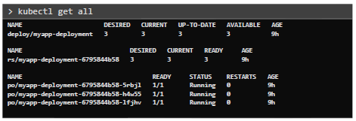
commands

Slide 55

Deployment
Updates and Rollback

Slide 56
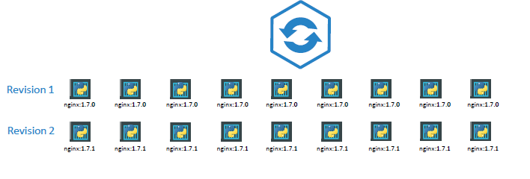
Rollout and Versioning
Notes:
Avant de voir comment mettre à niveau notre application, essayons de comprendre les déploiements et la gestion des versions dans un déploiement. Chaque fois que vous créez un nouveau déploiement ou que vous mettez à niveau les images d’un déploiement existant, cela déclenche un déploiement. Un déploiement est le processus de déploiement ou de mise à niveau progressif de vos conteneurs d’application. Lorsque vous créez un déploiement pour la première fois, cela déclenche un déploiement. Un nouveau déploiement crée une nouvelle révision de déploiement.
Appelons-la révision 1. À l’avenir, lorsque l’application est mise à niveau (c’est-à-dire lorsque la version du conteneur est mise à jour vers une nouvelle version), un nouveau déploiement est déclenché et une nouvelle révision de déploiement est créée, appelée Révision 2. Cela nous aide à suivre les modifications apportées à notre déploiement et nous permet de revenir à une version précédente du déploiement si nécessaire.

Slide 57
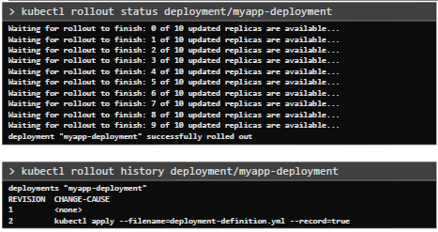
Rollout Command
Notes:
Vous pouvez voir l'état de votre déploiement en exécutant la commande :kubectl rollout status suivi du nom du déploiement.
Pour voir les révisions et l'historique du déploiement, exécutez la commande kubectl rollout history suivie du nom du déploiement et cela vous montrera les révisions.

Slide 58

Deployment Strategy
Notes:
Il existe deux types de stratégies de déploiement. Supposons par exemple que vous ayez déployé 5 répliques de votre instance d'application Web. Une façon de les mettre à niveau vers une version plus récente consiste à détruire toutes ces instances, puis à créer de nouvelles versions des instances d'application. Cela signifie d'abord détruire les 5 instances en cours d'exécution, puis déployer 5 nouvelles instances de la nouvelle version de l'application. Le problème avec cela, comme vous pouvez l'imaginer, est que pendant la période qui suit la mise hors service des anciennes versions et avant la mise en service de toute nouvelle version, l'application est hors service et inaccessible aux utilisateurs. Cette stratégie est connue sous le nom de stratégie de recréation, et heureusement, ce n'est PAS la stratégie de déploiement par défaut.
La deuxième stratégie consiste à ne pas détruire toutes les versions en même temps. Au lieu de cela, nous supprimons l'ancienne version et mettons en place une version plus récente une par une. De cette façon, l'application ne tombe jamais en panne et la mise à niveau est transparente.
N'oubliez pas que si vous ne spécifiez pas de stratégie lors de la création du déploiement, il sera supposé qu'il s'agit de Rolling Update. En d'autres termes, RollingUpdate est la stratégie de déploiement par défaut.

Slide 59


Kubectl apply
Notes:
Nous avons donc parlé des mises à niveau. Comment exactement mettre à jour votre déploiement ? Lorsque je dis mettre à jour, cela peut être différentes choses comme la mise à jour de la version de votre application en mettant à jour la version des conteneurs Docker utilisés, en mettant à jour leurs étiquettes ou en mettant à jour le nombre de répliques, etc. Étant donné que nous avons déjà un fichier de définition de déploiement, il est facile pour nous de modifier ce fichier. Une fois que nous avons effectué les modifications nécessaires, nous exécutons la commande kubectl apply pour appliquer les modifications. Un nouveau déploiement est déclenché et une nouvelle révision du déploiement est créée.Mais il existe une AUTRE façon de faire la même chose. Vous pouvez utiliser la commande kubectl set image pour mettre à jour l'image de votre application. Mais n'oubliez pas que cette méthode entraînera une configuration différente du fichier de définition de déploiement. Vous devez donc être prudent lorsque vous utilisez le même fichier de définition pour apporter des modifications à l'avenir.

Slide 60

Recreate RollingUpdate
Notes:
La différence entre les stratégies de recréation et de mise à jour continue peut également être constatée lorsque vous visualisez les déploiements en détail. Exécutez la commande kubectl describe deployment pour afficher des informations détaillées sur les déploiements. Vous remarquerez que lorsque la stratégie de recréation a été utilisée, les événements indiquent que l'ancien jeu de réplicas a d'abord été réduit à 0 et que le nouveau jeu de réplicas a été mis à l'échelle jusqu'à 5. Cependant, lorsque la stratégie de mise à jour continue a été utilisée, l'ancien jeu de réplicas a été réduit un par un, augmentant simultanément le nouveau jeu de réplicas un par un.

Slide 61

Upgrades
Notes:
Voyons comment un déploiement effectue une mise à niveau en coulisses. Lorsqu'un nouveau déploiement est créé, par exemple pour déployer 5 réplicas, il crée d'abord automatiquement un Replicaset, qui à son tour crée le nombre de POD requis pour répondre au nombre de réplicas. Lorsque vous mettez à niveau votre application comme nous l'avons vu dans la diapositive précédente, l'objet de déploiement Kubernetes crée un NOUVEAU replicaset en coulisses et commence à y déployer les conteneurs. En même temps, il supprime les POD de l'ancien replica set en suivant une stratégie RollingUpdate.
Vous pouvez le constater lorsque vous essayez de répertorier les replicasets à l'aide de la commande kubectl get replicasets. Ici, nous voyons l'ancien replicaset avec 0 POD et le nouveau replicaset avec 5 POD.

Slide 62

Rollback
Notes:
Imaginons par exemple qu’une fois que vous avez mis à niveau votre application, vous vous rendez compte que quelque chose ne va pas. Il y a un problème avec la nouvelle version de build que vous avez utilisée pour la mise à niveau. Vous souhaitez donc annuler votre mise à jour. Les déploiements Kubernetes vous permettent de revenir à une révision précédente. Pour annuler une modification, exécutez la commande kubectl rollout undo suivie du nom du déploiement. Le déploiement détruira alors les POD dans le nouveau replicaset et ramènera les plus anciens dans l’ancien replicaset. Et votre application retrouvera son ancien format.
Lorsque vous comparez la sortie de la commande kubectl get replicasets, avant et après la restauration, vous pourrez remarquer cette différence. Avant la restauration, le premier replicaset avait 0 POD et le nouveau replicaset avait 5 POD et cela s'inverse une fois la restauration terminée.

Slide 63

Kubectl run
Notes:
Et enfin, revenons à l’une des commandes que nous avons exécutées initialement lorsque nous avons découvert les POD pour la première fois. Nous avons utilisé la commande kubectl run pour créer un POD.Cette commande crée en fait un déploiement et pas seulement un POD. C’est pourquoi la sortie de la commande indique Deployment nginx created. Il s’agit d’une autre façon de créer un déploiement en spécifiant uniquement le nom de l’image et sans utiliser de fichier de définition. Un replicaset et des pods sont automatiquement créés dans le backend. L’utilisation d’un fichier de définition est toutefois recommandée, car vous pouvez enregistrer le fichier, l’archiver dans le référentiel de code et le modifier ultérieurement si nécessaire.

Slide 64

Summarize Commands
Notes:
Pour résumer rapidement les commandes, utilisez la commande kubectl create pour créer le déploiement, la commande get deployments pour répertorier les déploiements, les commandes apply et set image pour mettre à jour les déploiements, la commande rollout status pour voir l'état des déploiements et la commande rollout undo pour annuler une opération de déploiement.

Slide 65

Networking 101

Slide 66

Kubernetes Networking - 101
Notes:
Examinons les bases de la mise en réseau dans Kubernetes. Nous commencerons avec un cluster Kubernetes à nœud unique. Le nœud a une adresse IP, disons 192.168.1.2 dans ce cas. Il s'agit de l'adresse IP que nous utilisons pour accéder au nœud Kubernetes, nous y connecter en SSH, etc. Par ailleurs, n'oubliez pas que si vous utilisez une configuration MiniKube, je parle de l'adresse IP de la machine virtuelle MiniKube à l'intérieur de votre hyperviseur. Votre ordinateur portable peut avoir une adresse IP différente, comme 192.168.1.10. Il est donc important de comprendre comment les machines virtuelles sont configurées.
Ainsi, sur le cluster Kubernetes à nœud unique, nous avons créé un POD unique. Comme vous le savez, un POD héberge un conteneur. Contrairement au monde Docker où une adresse IP est toujours attribuée à un CONTAINER Docker,dans Kubernetes, l'adresse IP est attribuée à un POD. Chaque POD dans Kubernetes obtient sa propre adresse IP interne. Dans ce cas, elle se situe dans la série 10.244 et l'IP attribuée au POD est 10.244.0.2. Alors, comment obtient-il cette adresse IP ? Lorsque Kubernetes est initialement configuré, il crée un réseau privé interne avec l'adresse 10.244.0.0 et tous les POD y sont attachés. Lorsque vous déployez plusieurs POD, ils reçoivent tous une adresse IP distincte. Les POD peuvent communiquer entre eux via cette IP. Mais accéder à d'autres POD à l'aide de cette adresse IP interne PEUT ne pas être une bonne idée car elle est susceptible de changer lorsque les POD sont recréés. Nous verrons dans quelques temps de MEILLEURES façons d'établir une communication entre les POD. Pour l'instant, il est important de comprendre comment fonctionne le réseau interne dans Kubernetes.

Slide 67

Cluster Networking
Notes:
Tout est donc simple et facile à comprendre lorsqu’il s’agit de mise en réseau sur un seul nœud. Mais comment cela fonctionne-t-il lorsque vous avez plusieurs nœuds dans un cluster ? Dans ce cas, nous avons deux nœuds exécutant Kubernetes et les adresses IP 192.168.1.2 et 192.168.1.3 leur sont attribuées. Notez qu’ils ne font pas encore partie du même cluster.Chacun d’eux dispose d’un seul POD déployé. Comme indiqué dans la diapositive précédente, ces pods sont attachés à un réseau interne et leurs propres adresses IP leur sont attribuées. CEPENDANT, si vous regardez les adresses réseau, vous pouvez voir qu’elles sont identiques. Les deux réseaux ont une adresse 10.244.0.0 et les POD déployés ont également la même adresse.
Cela ne fonctionnera PAS bien si les nœuds font partie du même cluster. Les POD ont les mêmes adresses IP qui leur sont attribuées et cela entraînera des conflits d’IP dans le réseau. C’est UN problème. Lorsqu’un cluster Kubernetes est configuré, Kubernetes ne configure PAS automatiquement un quelconque type de réseau pour gérer ces problèmes. En fait, Kubernetes s’attend à ce que nous configurions le réseau pour répondre à certaines exigences fondamentales. Certaines d’entre elles sont que tous les conteneurs ou POD d’un cluster Kubernetes DOIVENT pouvoir communiquer entre eux sans avoir à configurer NAT. Tous les nœuds doivent pouvoir communiquer avec les conteneurs et tous les conteneurs doivent pouvoir communiquer avec les nœuds du cluster. Kubernetes s’attend à ce que nous configurions une solution réseau qui réponde à ces critères.

Slide 68

Notes:
Heureusement, nous n’avons pas à tout configurer nous-mêmes, car il existe plusieurs solutions prédéfinies disponibles. Parmi celles-ci, citons les réseaux Cisco ACI, Cilium, Big Cloud Fabric, Flannel, Vmware NSX t et Calico. Selon la plateforme sur laquelle vous déployez votre cluster Kubernetes, vous pouvez utiliser l’une de ces solutions. Par exemple, si vous configurez un cluster Kubernetes à partir de zéro sur vos propres systèmes, vous pouvez utiliser l’une de ces solutions comme Calico, Flannel, etc. Si vous déployez sur un environnement VMware, NSX T peut être une bonne option. Si vous utilisez play with k8s labs, ils utilisent WeaveNet. En fonction de votre environnement et après avoir évalué les avantages et les inconvénients de chacune d’entre elles, vous pouvez choisir la bonne solution de mise en réseau.

Slide 69

Cluster Networking
Notes:
Revenons donc à notre cluster, avec la configuration réseau Calico, il gère désormais les réseaux et les adresses IP de mes nœuds et attribue une adresse réseau différente à chaque réseau des nœuds. Cela crée un réseau virtuel de tous les POD et nœuds où une adresse IP unique leur est attribuée. Et en utilisant des techniques de routage simples, la mise en réseau du cluster permet la communication entre les différents POD ou nœuds pour répondre aux exigences réseau de Kubernetes. Ainsi, tous les POD peuvent désormais communiquer entre eux à l'aide des adresses IP attribuées.

Slide 70

Services

Slide 71

Services
Notes:
Les services Kubernetes permettent la communication entre différents composants à l'intérieur et à l'extérieur de l'application. Les services Kubernetes nous aident à connecter des applications avec d'autres applications ou utilisateurs. Par exemple, notre application comporte des groupes de POD exécutant différentes sections, comme un groupe pour fournir la charge frontale aux utilisateurs, un autre groupe exécutant les processus back-end et un troisième groupe se connectant à une source de données externe. Ce sont les services qui permettent la connectivité entre ces groupes de POD. Les services permettent de mettre l'application front-end à la disposition des utilisateurs, ils facilitent la communication entre les POD back-end et front-end et aident à établir une connectivité à une source de données externe. Ainsi, les services permettent un couplage lâche entre les microservices de notre application.

Slide 72

Services
Notes:
Examinons un cas d’utilisation des services. Jusqu’à présent, nous avons parlé de la façon dont les POD communiquent entre eux via un réseau interne. Examinons d’autres aspects de la mise en réseau dans cette leçon. Commençons par la communication externe. Nous avons donc déployé notre POD avec une application Web en cours d’exécution. Comment pouvons-nous, en tant qu’utilisateur externe, accéder à la page Web ?
Tout d’abord, examinons la configuration existante. Le nœud Kubernetes a une adresse IP qui est 192.168.1.2. Mon ordinateur portable est également sur le même réseau, il a donc une adresse IP 192.168.1.10. Le réseau POD interne est dans la plage 10.244.0.0 et le POD a une adresse IP 10.244.0.2. De toute évidence, je ne peux pas envoyer de ping ou accéder au POD à l’adresse 10.244.0.2 car il se trouve dans un réseau distinct. Quelles sont donc les options pour voir la page Web ?
Tout d’abord, si nous devions nous connecter en SSH au nœud Kubernetes à l’adresse 192.168.1.2, à partir du nœud, nous pourrions accéder à la page Web du POD en effectuant un curl ou, si le nœud dispose d’une interface graphique, nous pourrions lancer un navigateur et voir la page Web dans un navigateur en suivant l’adresse http://10.244.0.2. Mais cela se fait depuis l’intérieur du nœud Kubernetes et ce n’est pas vraiment ce que je veux. Je veux pouvoir accéder au serveur Web depuis mon propre ordinateur portable sans avoir à me connecter en SSH au nœud et simplement en accédant à l’IP du nœud Kubernetes. Nous avons donc besoin d’un élément intermédiaire pour nous aider à mapper les requêtes au nœud depuis notre ordinateur portable via le nœud vers le POD exécutant le conteneur Web.
C'est là qu'intervient le service Kubernetes. Le service Kubernetes est un objet tout comme les POD, les Replicaset ou les Déploiements avec lesquels nous avons travaillé auparavant. L'un de ses cas d'utilisation consiste à écouter un port sur le nœud et à transférer les requêtes sur ce port vers un port sur le POD exécutant l'application Web. Ce type de service est connu sous le nom de service NodePort car le service écoute un port sur le nœud et transmet les requêtes aux POD. Il existe d'autres types de services disponibles que nous allons maintenant aborder.

Slide 73

Services Types
Notes:
Le premier est celui dont nous avons déjà parlé, NodePort, où le service rend un POD interne accessible sur un port du nœud. Le deuxième est ClusterIP et dans ce cas, le service crée une adresse IP virtuelle à l'intérieur du cluster pour permettre la communication entre différents services tels qu'un ensemble de serveurs frontaux vers un ensemble de serveurs principaux. Le troisième type est un LoadBalancer, où il fournit un équilibreur de charge pour notre service chez les fournisseurs de cloud pris en charge. Un bon exemple serait de répartir la charge sur différents serveurs Web. Nous allons maintenant examiner chacun d'entre eux un peu plus en détail.

Slide 74

NodePort

Slide 75

Service - NodePort
Notes:
Pour revenir à NodePort, nous avons discuté de l'accès externe à l'application. Nous avons dit qu'un service peut nous aider en mappant un port sur le nœud à un port sur le POD.

Slide 76

Service - NodePort
Notes:
Examinons de plus près le service. Si vous le regardez, il y a 3 ports impliqués. Le port sur le POD où le serveur Web réel est exécuté est le port 80. Et il est appelé targetPort , car c'est là que le service transmet les demandes. Le deuxième port est le port sur le service lui-même. Il est simplement appelé le port.N'oubliez pas que ces termes sont du point de vue du service. Le service est en fait comme un serveur virtuel à l'intérieur du nœud. À l'intérieur du cluster, il a sa propre adresse IP. Et cette adresse IP est appelée l'IP cluster du service. Et enfin, nous avons le port sur le nœud lui-même que nous utilisons pour accéder au serveur Web en externe. Et c'est ce qu'on appelle le NodePort . Comme vous pouvez le voir, il s'agit de 30008. C'est parce que les NodePorts ne peuvent être que dans une plage valide qui va de 30000 à 32767.

Slide 77

Service - NodePort
Notes:
Voyons maintenant comment créer le service. Tout comme nous avons créé un déploiement, un ReplicaSet ou un Pod, nous utiliserons un fichier de définition pour créer un service. La structure de haut niveau du fichier reste la même.
Comme auparavant, nous avons les sections apiVersion , kind, metadata et spec. L'apiVersion sera v1. Le kind est bien sûr service. Les métadonnées auront un nom et ce sera le nom du service. Il peut avoir des étiquettes, mais nous n'en avons pas besoin pour l'instant.
Ensuite, nous avons spec. et comme toujours, c'est la partie la plus cruciale du fichier car c'est là que nous allons définir les services réels et c'est la partie d'un fichier de définition qui diffère entre les différents objets. Dans la section spec d'un service, nous avons type et ports. Le type fait référence au type de service que nous créons. Comme indiqué précédemment, il peut s'agir de ClusterIP , NodePort ou LoadBalancer . Dans ce cas, puisque nous créons un NodePort , nous le définirons comme NodePort . La partie suivante de spec est ports. C'est ici que nous saisissons les informations concernant ce dont nous avons discuté sur le côté gauche de cet écran. Le premier type de port est le targetPort , que nous allons définir sur 80. Le suivant est simplement port, qui est le port sur l'objet de service et nous le définirons également sur 80. Le troisième est NodePort que nous définirons sur 30008 ou tout autre nombre dans la plage valide. N'oubliez pas que parmi ceux-ci, le seul champ obligatoire est port . Si vous ne fournissez pas de targetPort, il est supposé être le même que port et si vous ne fournissez pas de nodePort, un port libre dans la plage valide entre 30000 et 32767 est automatiquement alloué. Notez également que ports est un tableau (liste).
Notez donc le tiret sous la section ports qui indique le premier élément du tableau.
Vous pouvez avoir plusieurs mappages de ports de ce type au sein d'un même service.
Nous avons donc toutes les informations, mais il manque vraiment quelque chose. Il n'y a rien ici dans le fichier de définition qui connecte le service au POD. Nous avons simplement spécifié le targetPort mais nous n'avons pas mentionné le targetPort sur quel POD. Il pourrait y avoir des centaines d'autres POD avec des services Web exécutés sur le port 80. Alors, comment faire ?
Comme nous l'avons fait avec les replicasets précédemment et une technique que vous verrez très souvent dans kubernetes, nous utiliserons des étiquettes et des sélecteurs pour les lier ensemble. Nous savons que le POD a été créé avec une étiquette. Nous devons introduire cette étiquette dans ce fichier de définition de service.

Slide 78

Service - NodePort
Notes:
Nous avons donc une nouvelle propriété dans la section spec et c’est selector. Sous le sélecteur, fournissez une liste d'étiquettes pour identifier le POD. Pour cela, reportez-vous au fichier de définition de pod utilisé pour créer le POD. Extrayez les étiquettes du fichier de définition de pod et placez-les sous la section selector. Cela lie le service au pod. Une fois terminé, créez le service à l'aide de la commande kubectl create et saisissez le fichier de définition de service. Vous avez ainsi créé le service. Pour voir le service créé, exécutez la commande kubectl get services qui répertorie les services, leur adresse IP de cluster et les ports mappés. Nous pouvons maintenant utiliser le port pour accéder au service Web à l'aide de curl ou d'un navigateur Web.

Slide 79

Service - NodePort
Notes:
Jusqu’à présent, nous avons parlé d’un service mappé sur un seul POD. Mais ce n’est pas toujours le cas, que faites-vous lorsque vous avez plusieurs POD ? Dans un environnement de production, vous avez plusieurs instances de votre application Web en cours d’exécution à des fins de haute disponibilité et d’équilibrage de charge. Dans ce cas, nous avons plusieurs POD similaires exécutant notre application Web. Ils ont tous les mêmes étiquettes avec une clé app définie sur la valeur myapp. La même étiquette est utilisée comme sélecteur lors de la création du service. Ainsi, lorsque le service est créé, il recherche les POD correspondants avec les étiquettes et en trouve 3. Le service sélectionne ensuite automatiquement les 3 POD comme points de terminaison pour transmettre les demandes externes provenant de l’utilisateur. Vous n’avez pas besoin d’effectuer de configuration supplémentaire pour que cela se produise. Et si vous vous demandez quel algorithme il utilise pour équilibrer la charge, il utilise un algorithme aléatoire. Ainsi, le service agit comme un équilibreur de charge intégré pour répartir la charge sur différents POD.

Slide 80

Service - NodePort
Notes:
Et enfin, regardons ce qui se passe lorsque les POD sont répartis sur plusieurs nœuds. Dans ce cas, nous avons l'application Web sur des POD sur des nœuds distincts du cluster. Lorsque nous créons un service, sans avoir à effectuer AUCUNE configuration supplémentaire, Kubernetes crée un service qui s'étend sur tous les nœuds du cluster et mappe le port cible au MÊME NodePort sur tous les nœuds du cluster. De cette façon, vous pouvez accéder à votre application en utilisant l'IP de n'importe quel nœud du cluster et en utilisant le même numéro de port qui, dans ce cas, est 30008.
Pour résumer, dans TOUS les cas, qu'il s'agisse d'un seul pod dans un seul nœud, de plusieurs pods sur un seul nœud, de plusieurs pods sur plusieurs nœuds, le service est créé exactement de la même manière sans que vous ayez à effectuer d'étapes supplémentaires lors de la création du service. Lorsque des POD sont supprimés ou ajoutés, le service est automatiquement mis à jour, ce qui le rend extrêmement flexible et adaptable. Une fois créé, vous n'aurez généralement pas besoin d'effectuer de modifications de configuration supplémentaires

Slide 81

ClusterIP

Slide 82

ClusterIP
Notes:
Une application Web complète comporte généralement différents types de POD hébergeant différentes parties d'une application. Vous pouvez avoir un certain nombre de POD exécutant un serveur Web frontal, un autre ensemble de POD exécutant un serveur backend, un ensemble de POD exécutant un magasin de clés valeurs comme Redis, un autre ensemble de POD exécutant une base de données persistante comme MySQL, etc. Les serveurs Web frontaux doivent se connecter aux travailleurs backend et les travailleurs backend doivent se connecter à la base de données ainsi qu'aux services redis. Quelle est donc la bonne façon d'établir une connectivité entre ces POD ?Les POD ont tous une adresse IP qui leur est attribuée comme nous pouvons le voir sur l'écran. Mais ces adresses IP, comme nous le savons, ne sont pas statiques, ces POD peuvent tomber en panne à tout moment et de nouveaux POD sont créés tout le temps et vous NE POUVEZ donc PAS compter sur ces adresses IP pour la communication interne au sein de l'application. Et si le premier POD frontal à 10.244.0.3 doit se connecter à un service backend ? Lequel des 3 ira-t-il et qui prend cette décision ?
Un service Kubernetes peut nous aider à regrouper ces POD et à fournir une interface unique pour accéder aux POD d'un groupe. Par exemple, un service créé pour les POD backend aidera à regrouper tous les POD backend et à fournir une interface unique pour que les autres POD puissent accéder à ce service. Les demandes sont transmises à l'un des POD sous le service de manière aléatoire. De même, créez des services supplémentaires pour Redis et autorisez les POD backend à accéder au système Redis via ce service. Cela nous permet de déployer facilement et efficacement une application basée sur des microservices sur un cluster Kubernetes. Chaque couche peut désormais évoluer ou se déplacer selon les besoins sans affecter la communication entre les différents services. Chaque service obtient une adresse IP et un nom qui lui sont attribués à l'intérieur du cluster et c'est le nom qui doit être utilisé par les autres POD pour accéder au service. Ce type de service est connu sous le nom de ClusterIP

Slide 83

Notes:
Pour créer un tel service, comme toujours, utilisez un fichier de définition. Dans le fichier de définition de service, utilisez d’abord le modèle par défaut qui contient apiVersion, kind, metadata et spec. L’apiVersion est v1, kind est Service et nous donnerons un nom à notre service, nous l’appellerons back end. Sous Specification, nous avons type et ports. Le type est ClusterIP. En fait, ClusterIP est le type par défaut, donc même si vous ne l’avez pas spécifié, il supposera automatiquement qu’il s’agit de ClusterIP. Sous ports, nous avons targetPort et port. Le port cible est le port sur lequel le back end est exposé, qui dans ce cas est 80. Et le port est celui sur lequel le service est exposé. Qui est également 80. Pour lier le service à un ensemble de POD, nous utilisons selector. Nous allons faire référence au fichier de définition de pod et copier les étiquettes à partir de celui-ci et le déplacer sous selector. Et ce devrait être tout. Nous pouvons maintenant créer le service à l’aide de la commande kubectl create, puis vérifier son état à l’aide de la commande kubectl get services. Le service est accessible par d’autres POD à l’aide du ClusterIP ou du nom du service.

Slide 84

Service – LoadBalancer

Slide 85

Notes:
Nous allons rapidement récapituler ce que nous avons appris sur les deux types de services, afin de pouvoir passer au type LoadBalancer. Nous avons un cluster à 3 nœuds avec les adresses IP 192.168.1.2,3 et 4. Notre application est à deux niveaux, il existe un service de base de données et un service Web frontal pour que les utilisateurs puissent accéder à l'application. Le type de service par défaut, appelé ClusterIP, rend un service, tel qu'un service Redis ou de base de données, disponible en interne dans le cluster Kubernetes pour que d'autres applications puissent l'utiliser.Le niveau suivant de mon application se trouve être un front-end Web basé sur Python. Cette application se connecte au backend à l'aide du service créé pour le service Redis. Pour exposer l'application aux utilisateurs finaux, nous créons un autre service de type NodePort. La création d'un service de type NodePort expose l'application sur un port haut de gamme du nœud et les utilisateurs peuvent accéder à l'application sur n'importe quelle adresse IP de mes nœuds avec le port 30008.Maintenant, quelle adresse IP donnez-vous à vos utilisateurs finaux pour accéder à votre application ? Vous ne pouvez pas leur donner les trois et les laisser choisir l’un des leurs. Ce que les utilisateurs finaux veulent vraiment, c’est une URL unique pour accéder à l’application. Pour cela, vous devrez configurer une machine virtuelle d’équilibrage de charge distincte dans votre environnement. Dans ce cas, je déploie une nouvelle machine virtuelle à des fins d’équilibrage de charge et je la configure pour transférer les requêtes qui lui parviennent vers l’une des adresses IP des nœuds Kubernetes. Je configurerai ensuite le DNS de mon organisation pour qu’il pointe vers cet équilibreur de charge lorsqu’un utilisateur héberge http://myapp.com. Maintenant, configurer cet équilibreur de charge par moi-même est une tâche fastidieuse, et je devrai peut-être le faire dans mon environnement local ou sur site. Cependant, si je me trouve sur une plate-forme Cloud prise en charge, comme Google Cloud Platform, je peux exploiter les fonctionnalités d’équilibrage de charge natives de la plate-forme cloud pour configurer cela. Là encore, vous n’avez pas besoin de le configurer manuellement, Kubernetes le configure pour vous. Kubernetes a une intégration intégrée avec les plates-formes cloud prises en charge.

Slide 86


Slide 87

Microservices

Slide 88

Exemple Voting App
Notes:
Voilà donc ce que nous avons vu dans la dernière démonstration. Nous avons déployé des POD et des services pour que tout soit vraiment simple. Mais cela présente ses propres défis. Le déploiement de POD ne nous aide pas à faire évoluer notre application facilement. De plus, si un POD tombe en panne, il ne se remet pas en marche ou ne déploie pas automatiquement un nouveau POD. Nous pourrions déployer plusieurs POD les uns après les autres, mais il existe des moyens plus simples de faire évoluer l'application à l'aide de ReplicaSets et de déploiements.

Slide 89

Exemple Voting App
Notes:
Improvisons maintenant notre configuration à l'aide de déploiements. Nous avons choisi les déploiements plutôt que les ReplicaSets, car les déploiements créent automatiquement des ensembles de réplicas selon les besoins et peuvent nous aider à effectuer des mises à jour et des restaurations continues, etc. Les déploiements sont la voie à suivre. Nous ajoutons donc davantage de POD pour l'application de vote et l'application de résultats des applications frontales en créant un déploiement avec 3 réplicas. Nous encapsulons également la base de données et les travailleurs dans les déploiements.

Slide 90



Notes:
Concentrons-nous maintenant sur les applications front-end – voting-app et result-app. Nous savons que ces POD sont hébergés sur des nœuds différents. Les services de type NodePOrt aident à recevoir le trafic sur les ports des nœuds et à les acheminer et à les équilibrer vers les POD appropriés. Mais quelle adresse IP donneriez-vous à vos utilisateurs finaux pour accéder aux applications ? Vous pouvez accéder à l’une de ces deux applications en utilisant l’IP de l’un des nœuds et le port haut de gamme sur lequel le service est exposé. Cela représenterait une combinaison de 4 IP et de ports pour voting-app et de 4 IP et de ports pour result-app. Mais ce n’est pas ce que veulent les utilisateurs finaux. Ils ont besoin d’une seule URL comme example-vote.com ou example-result.com. Une façon d’y parvenir dans ma configuration VirtualBox actuelle est de créer une nouvelle VM à des fins d’équilibrage de charge et d’installer et de configurer un équilibreur de charge approprié comme HAProxy ou NGINX, etc. L’équilibreur de charge redirigerait ensuite le trafic vers les nœuds sous-jacents, puis vers les POD pour servir les utilisateurs.

Slide 91

Notes:
La configuration de tout cet équilibrage de charge externe peut être une tâche fastidieuse. Cependant, si j'étais sur une plateforme cloud prise en charge comme Google Cloud, je pourrais utiliser l'équilibreur de charge natif pour effectuer cette configuration à ma place. Kubernetes prend en charge cette opération automatiquement. Il vous suffit de définir le type de service pour les services frontaux sur LoadBalancer. N'oubliez pas que cela ne fonctionne qu'avec les plateformes cloud prises en charge.Si vous définissez le type de service sur LoadBalancer dans un environnement non pris en charge comme VirtualBox, il sera simplement considéré comme si vous le définissiez sur NodePOrt, où les services sont exportés sur un port haut de gamme sur les nœuds. La même configuration que nous avions précédemment. Voyons comment nous pouvons y parvenir sur Google Cloud Platform.

